Slide 1








KRAJNA
KOLOREM MALOWANA

Slide 2
KRAJNA
KOLOREM MALOWANA
Projekt inspirowany tradycyjną kulturową ludową powiatu pilskiego i złotowskiego.
Lokalne dziedzictwo kulturowe to jedna z osi priorytetowych “Partnerstwa dla rozwoju Krajny”.

Slide 3
KRAJNA
KOLOREM MALOWANA
WARSZTATY
Celem warsztatów była popularyzacja zanikającej kultury Krajny oraz adaptacja tradycyjnych wzorów i motywów krajeńskich do potrzeb obecnych czasów i współczesnych wymagań mieszkańców regionu północnej Wielkopolski.

Slide 4

Warsztaty miały na celu wykorzystanie barw krajeńskich
w celu wzmocnienia tożsamości kulturowej u dzieci i dorosłych.
Warsztaty o charakterze międzypokoleniowym, na które zaprosiliśmy dzieci i seniorów odbyły się
w Gminnym Ośrodku Kultury
w Białośliwiu.

Slide 5
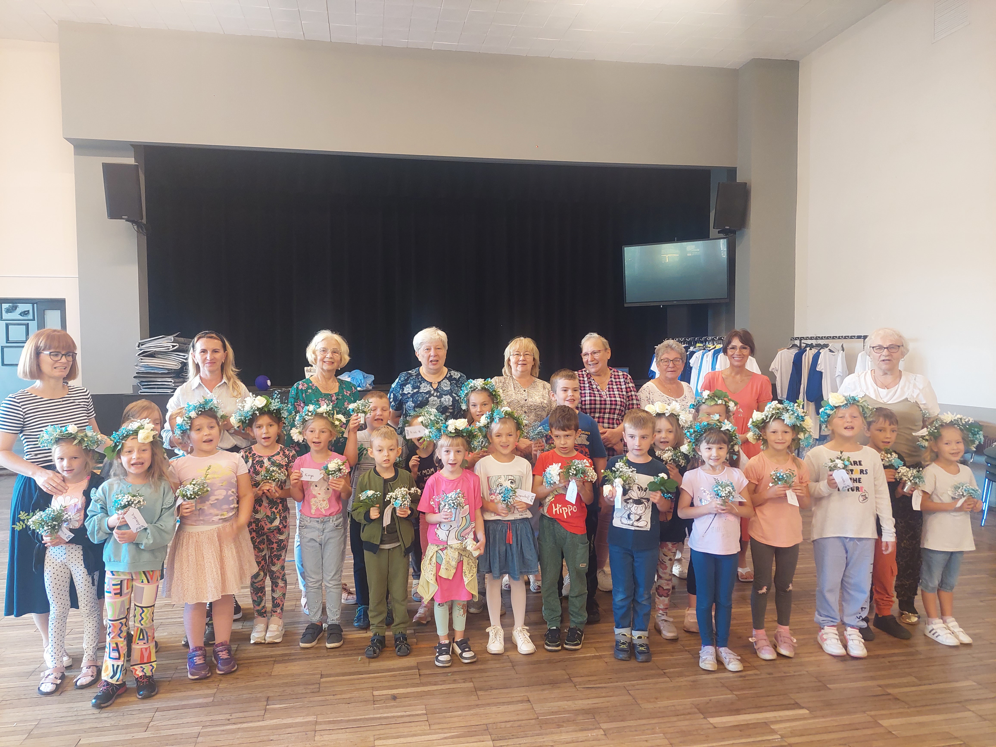

Slide 6
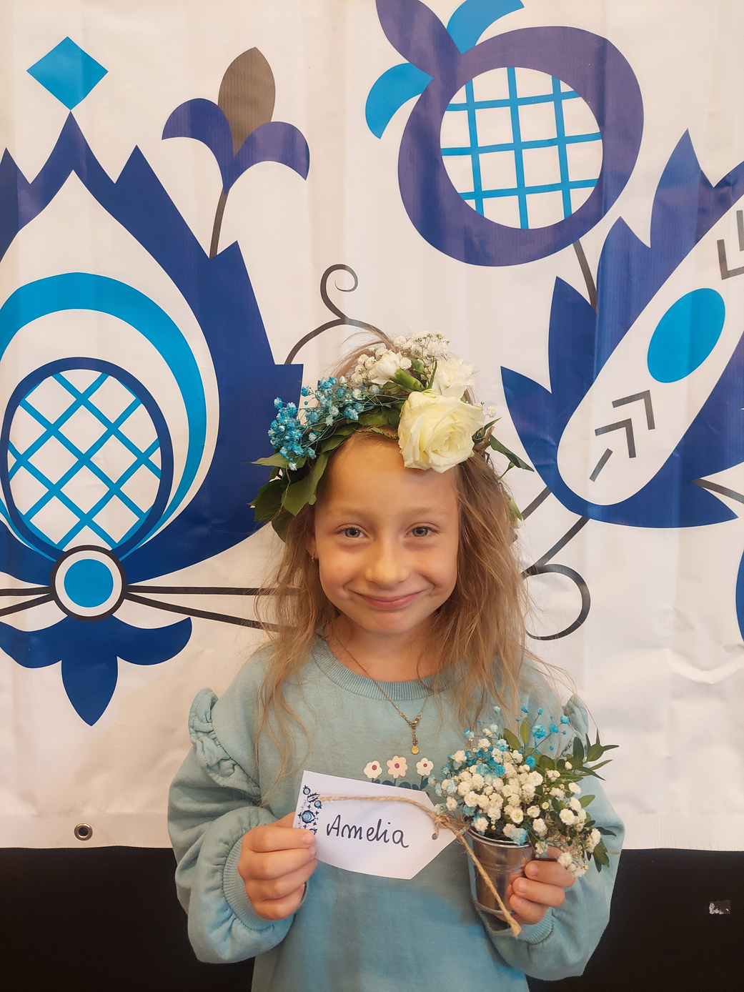
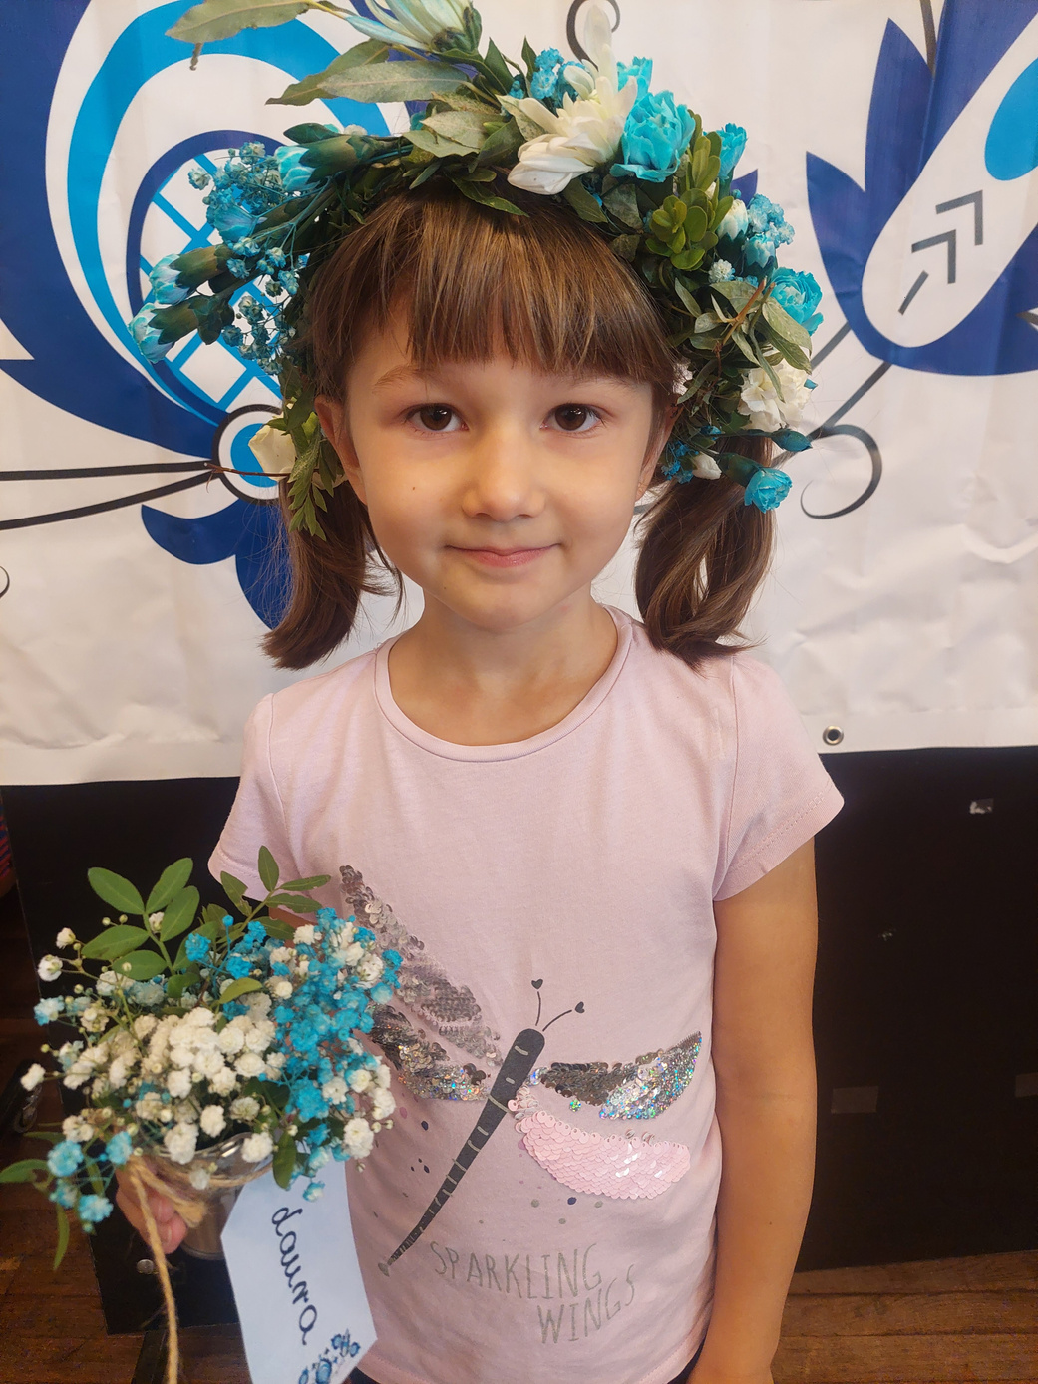
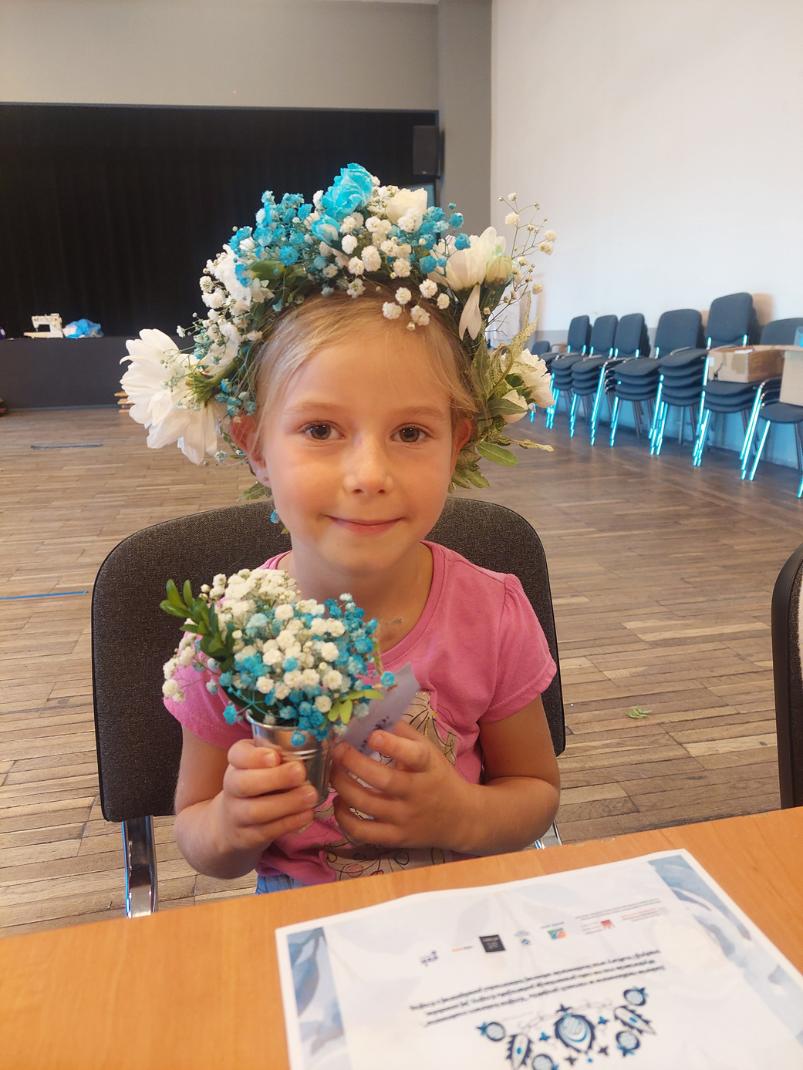

Slide 7
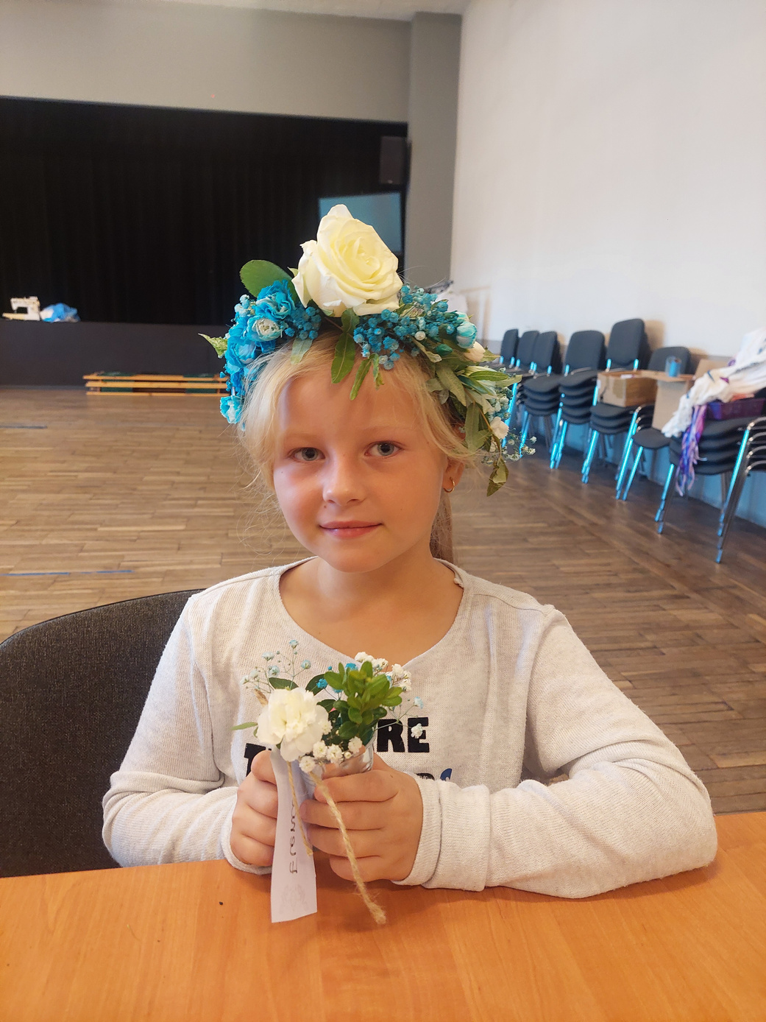
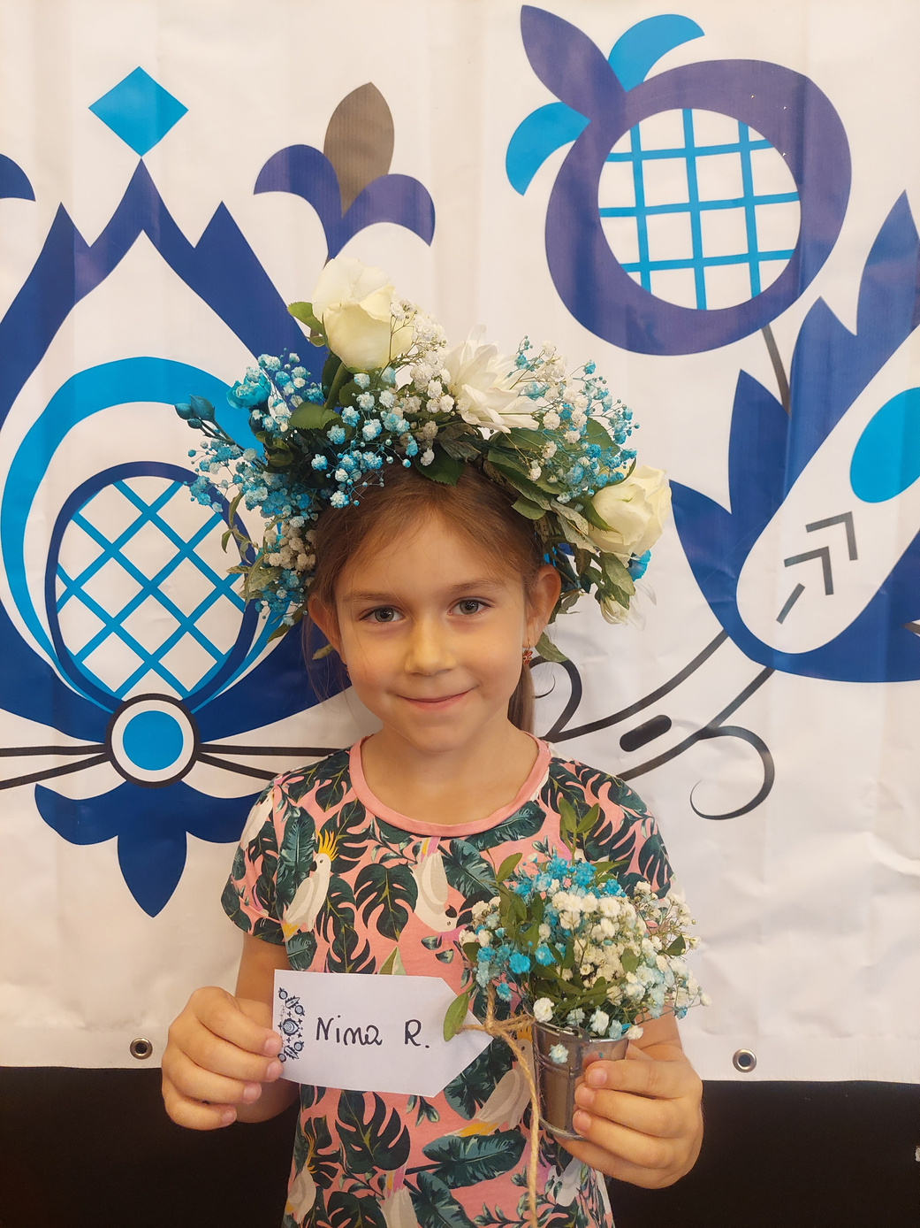
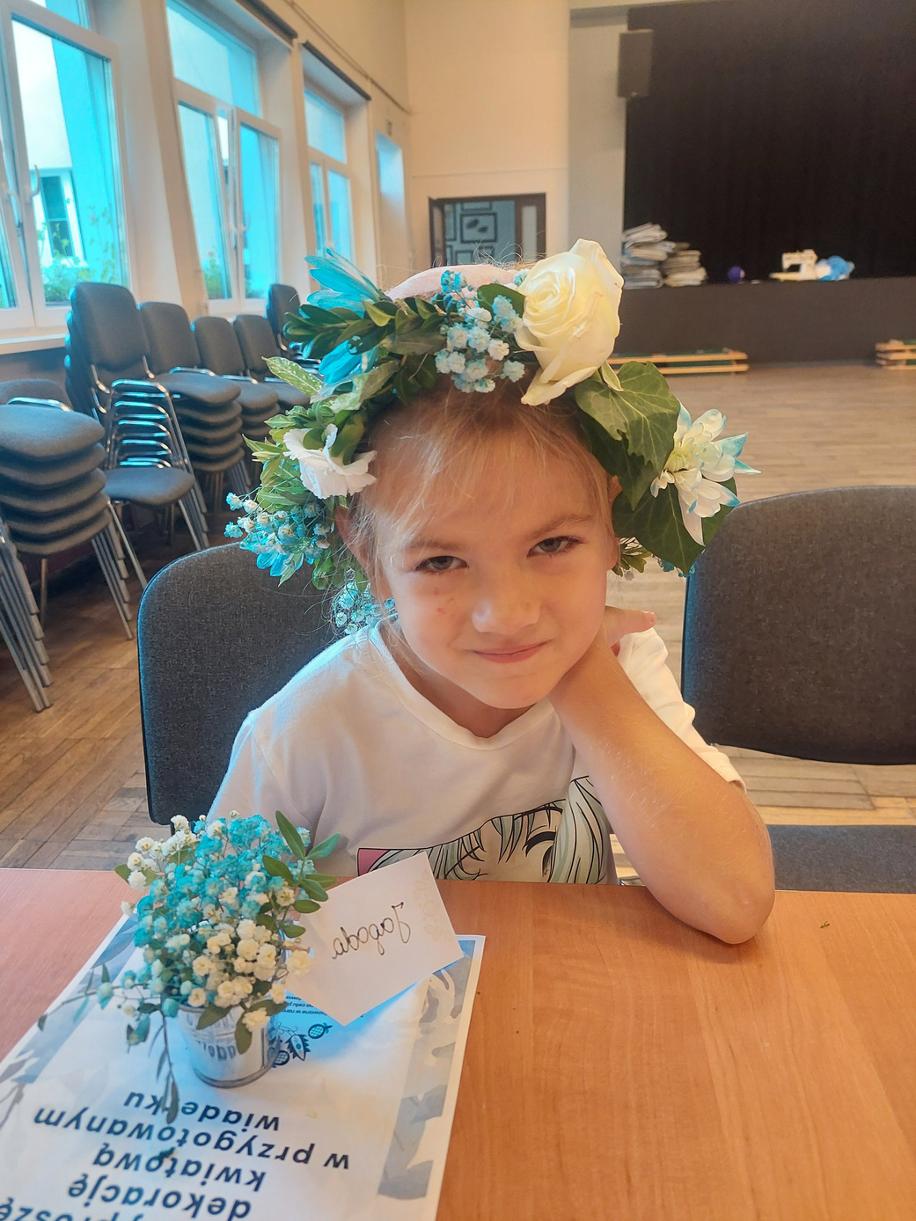

Slide 8
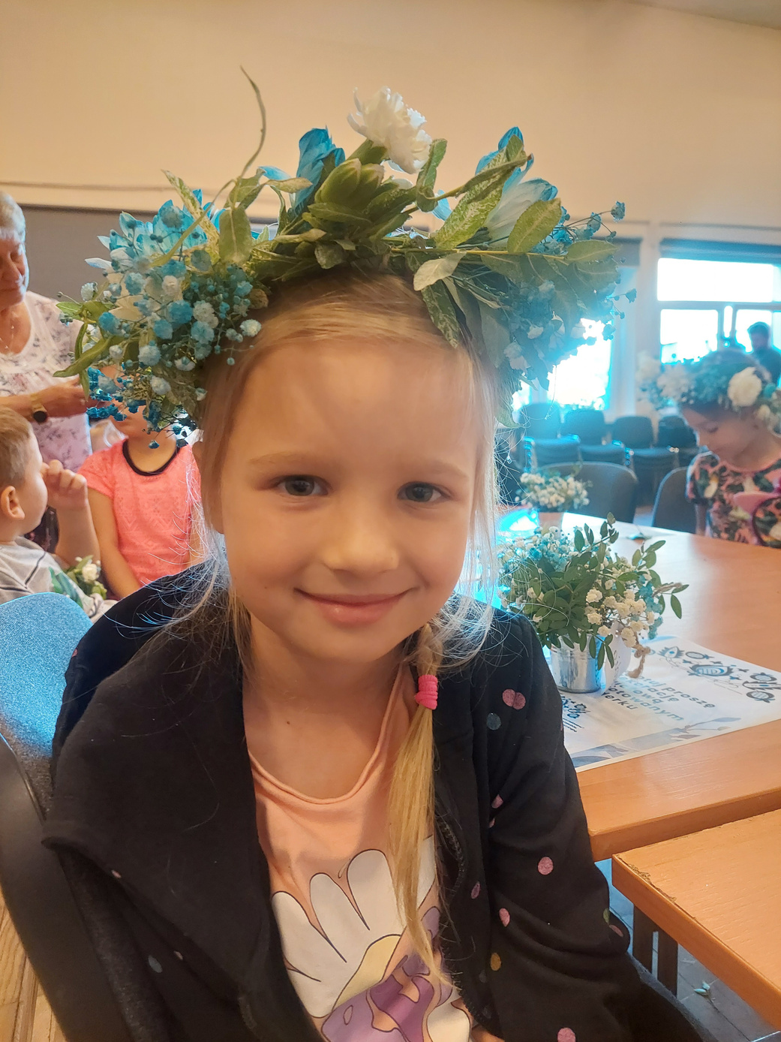
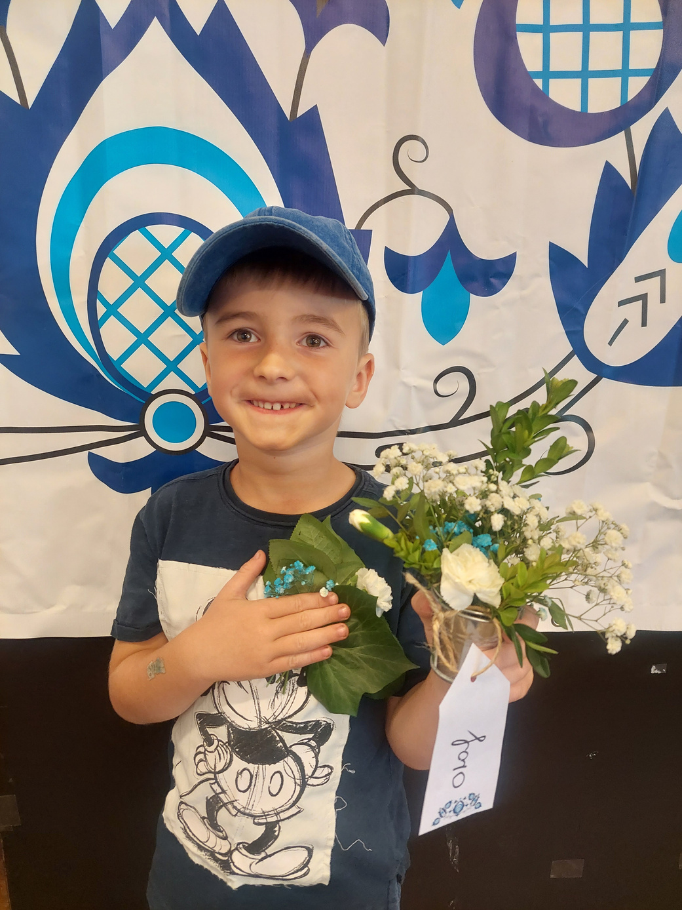

Slide 9

Warsztaty miały na celu wykorzystanie motywu krajeńskiego w codziennych stylizacjach, a także zapoznanie młodego pokolenia z kulturą
i tradycją Krajny.
Warsztaty odbyły się przy udziale młodzieży w Gminnym Ośrodku Kultury w Białośliwiu.

Slide 10
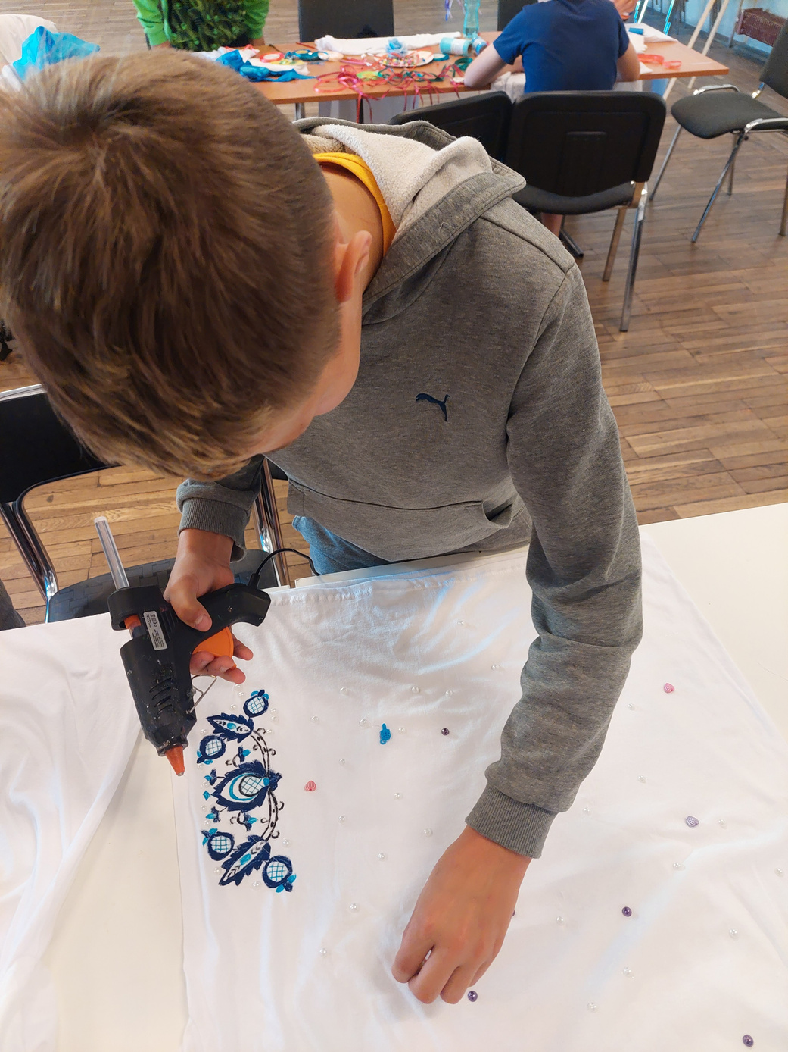
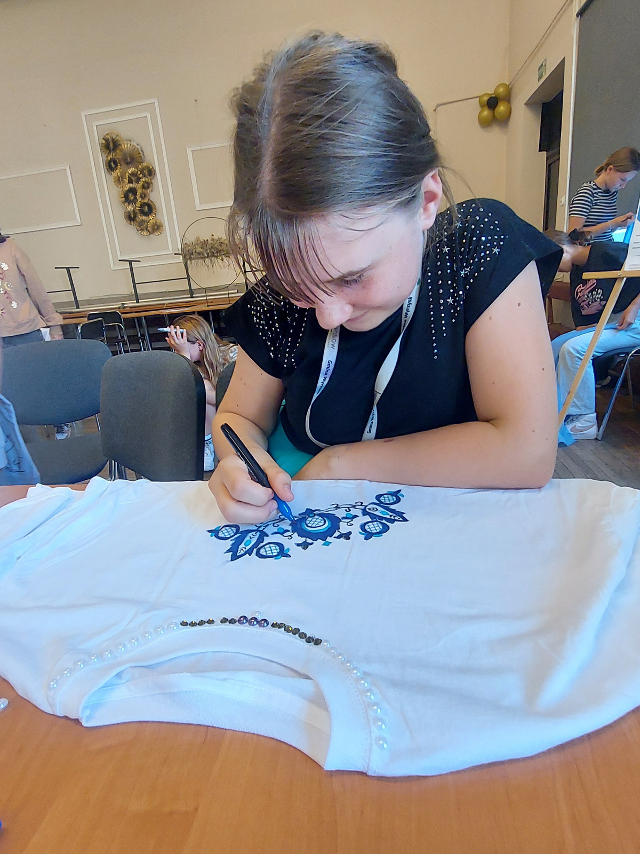
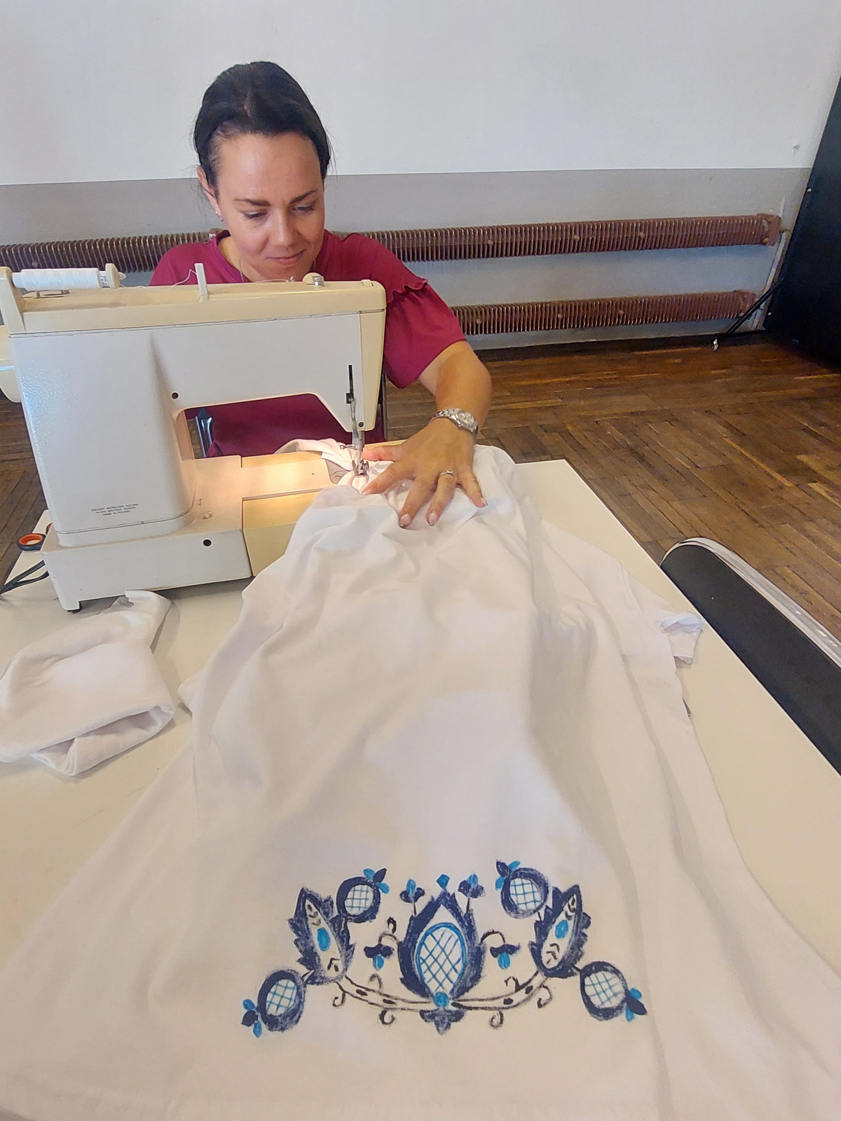

Slide 11
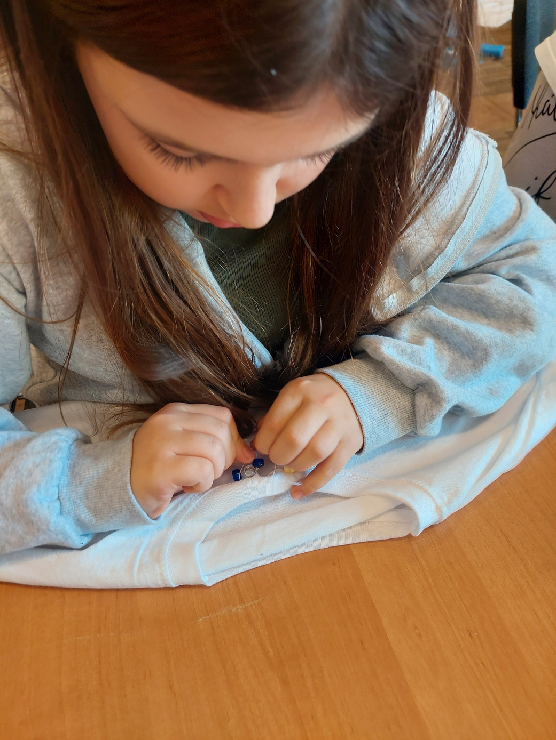
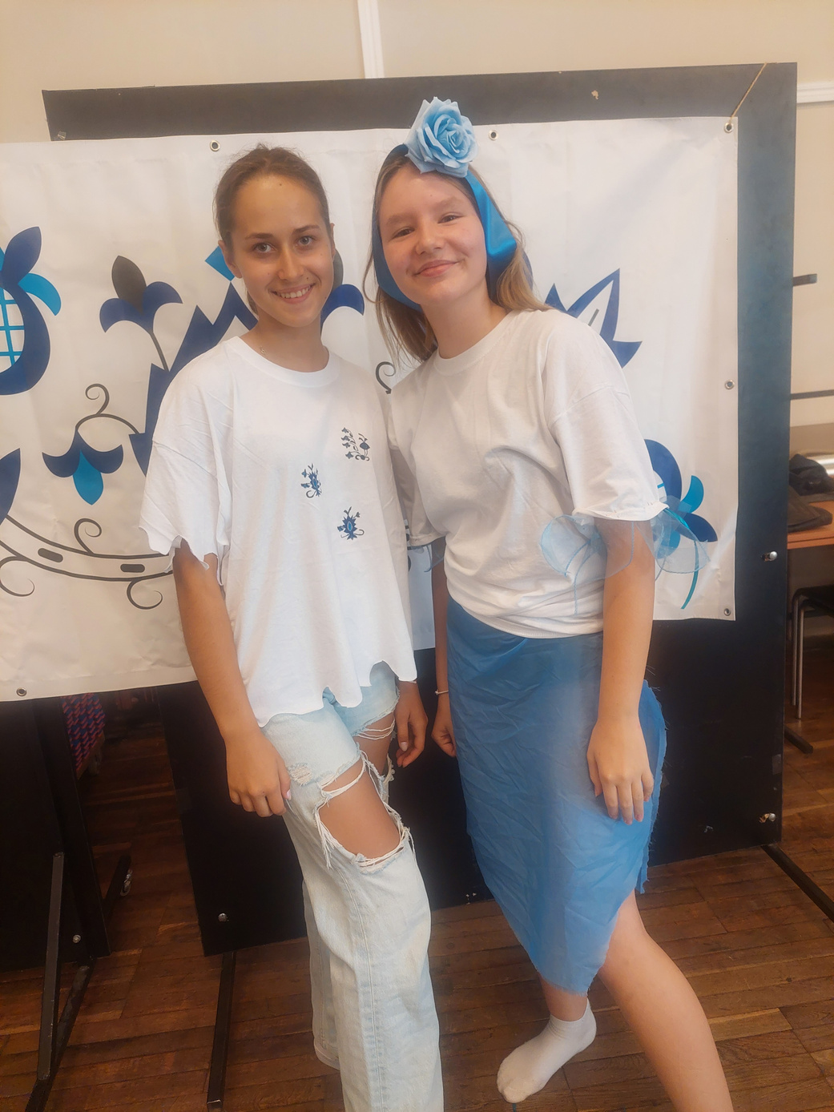
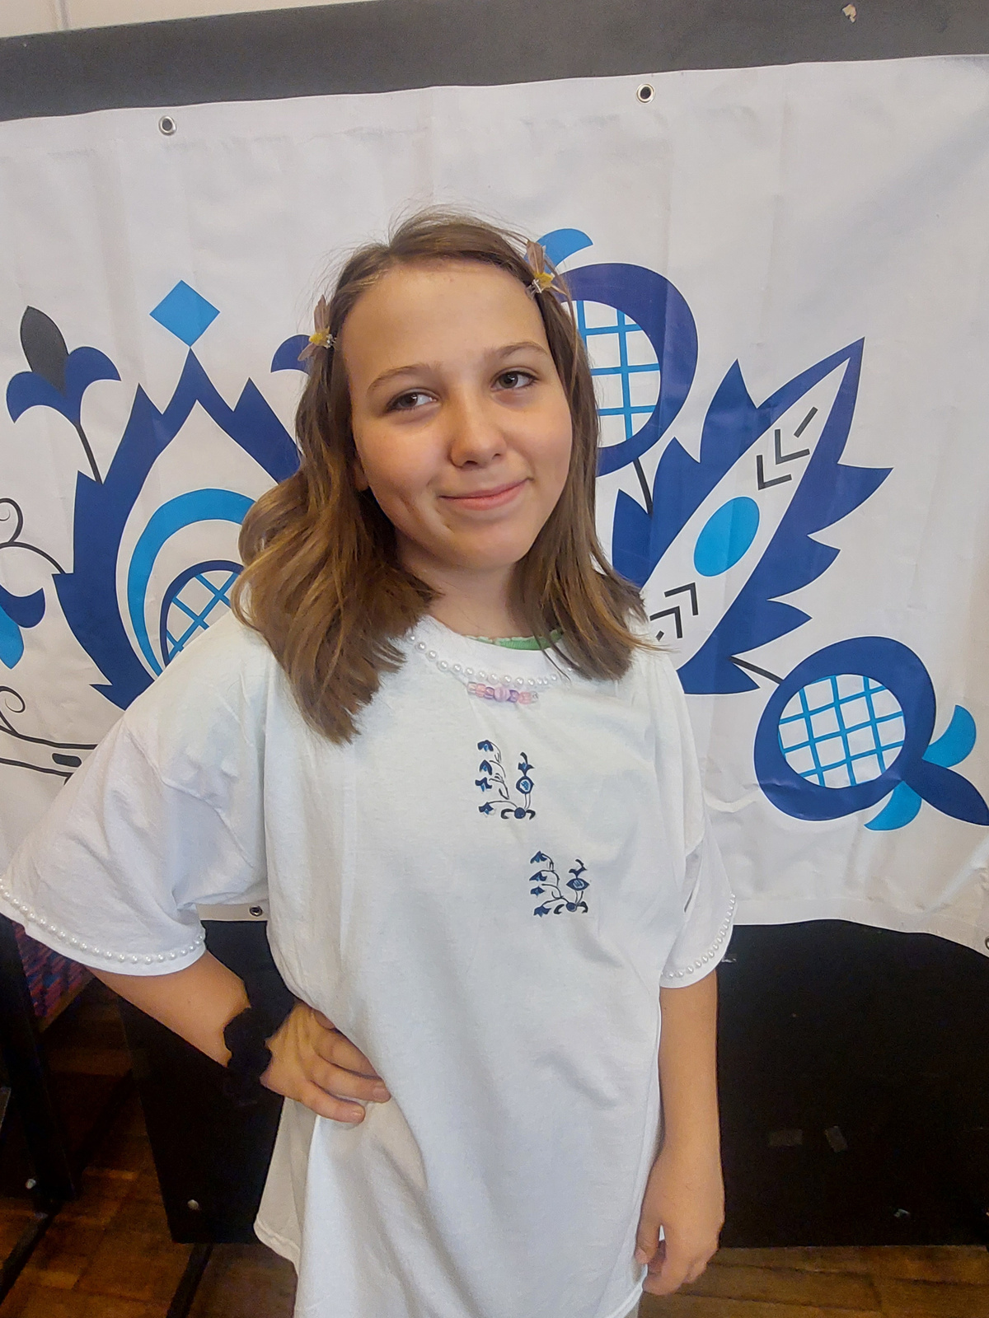

Slide 12
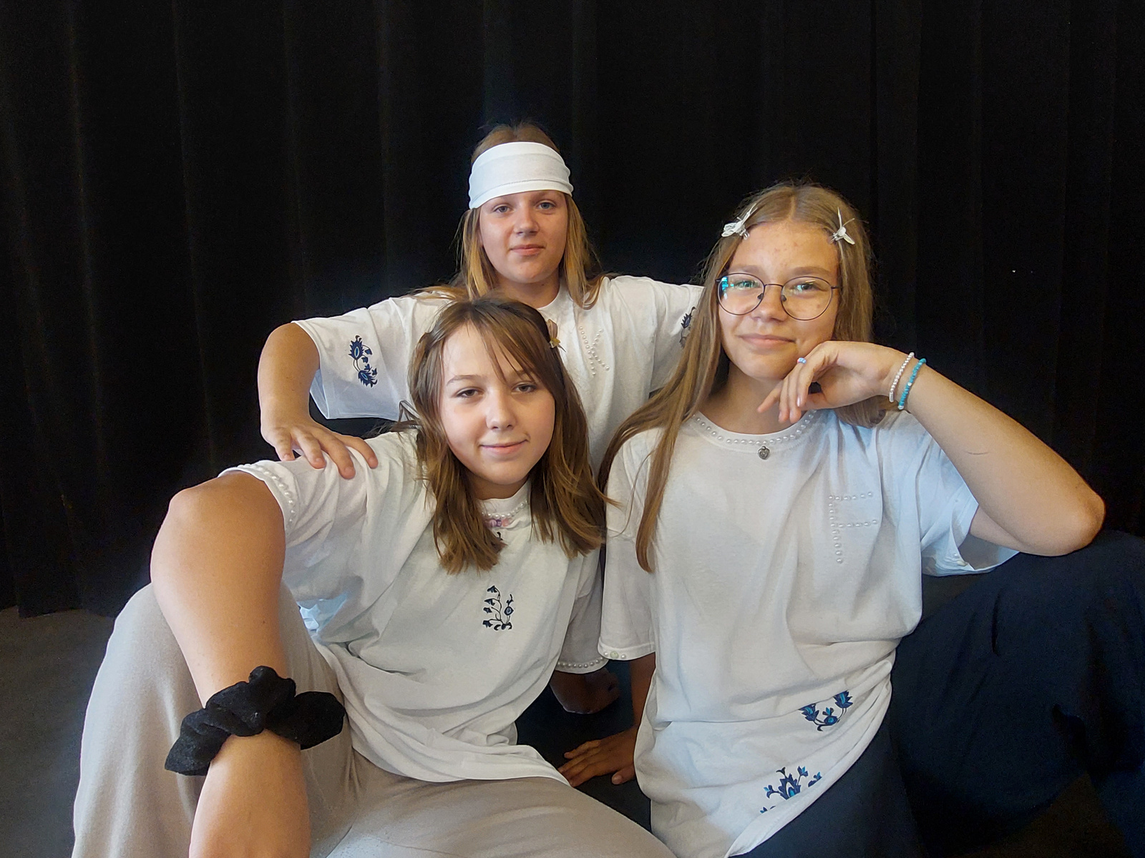
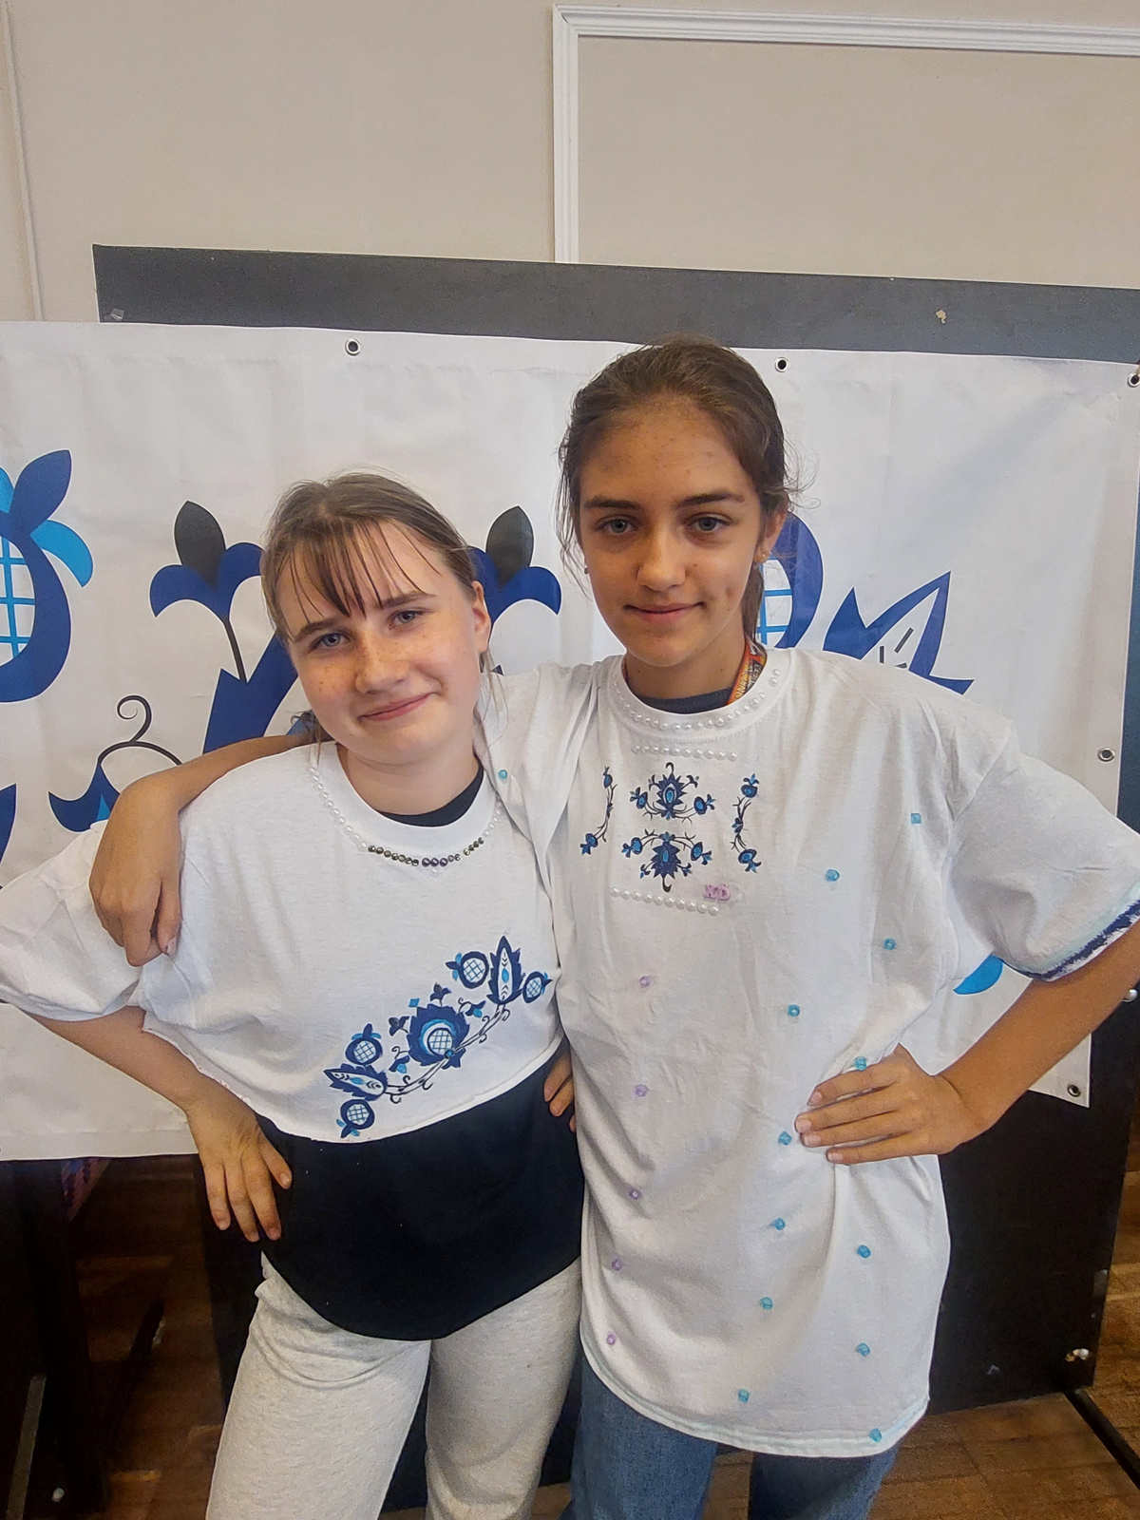

Slide 13

Warsztaty miały na celu wykorzystanie motywów Krajny pomagających odświeżyć wiedzę o regionie
oraz wyzwolić lokalne inicjatywy w tym zakresie.
Warsztaty zrealizowano w Domu Pomocy Społecznej w Dębnie z udziałem
osób niepełnosprawnych.

Slide 14
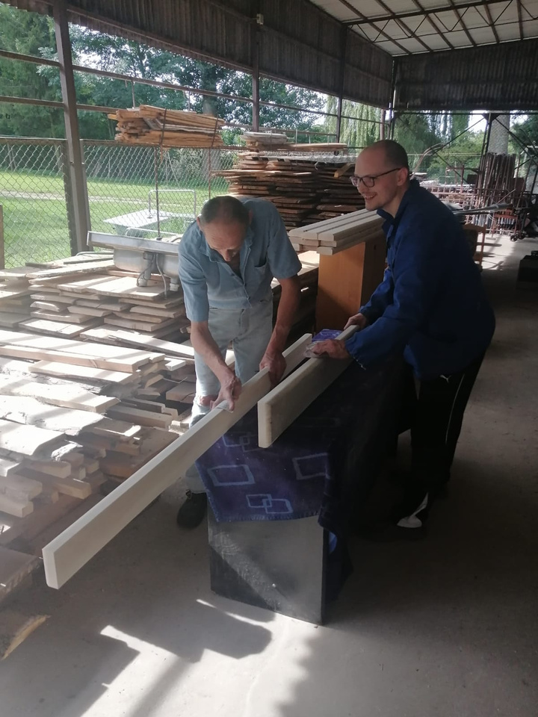
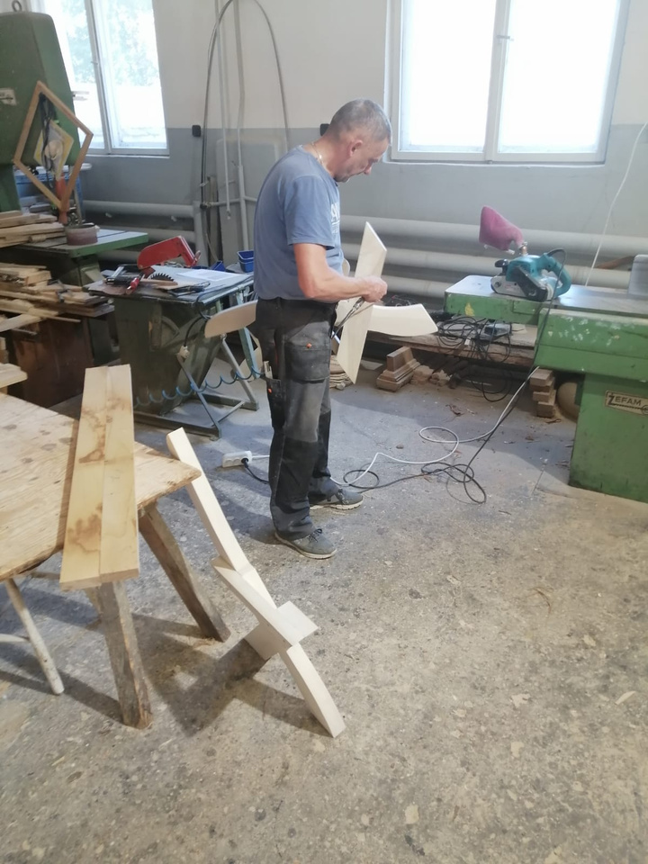
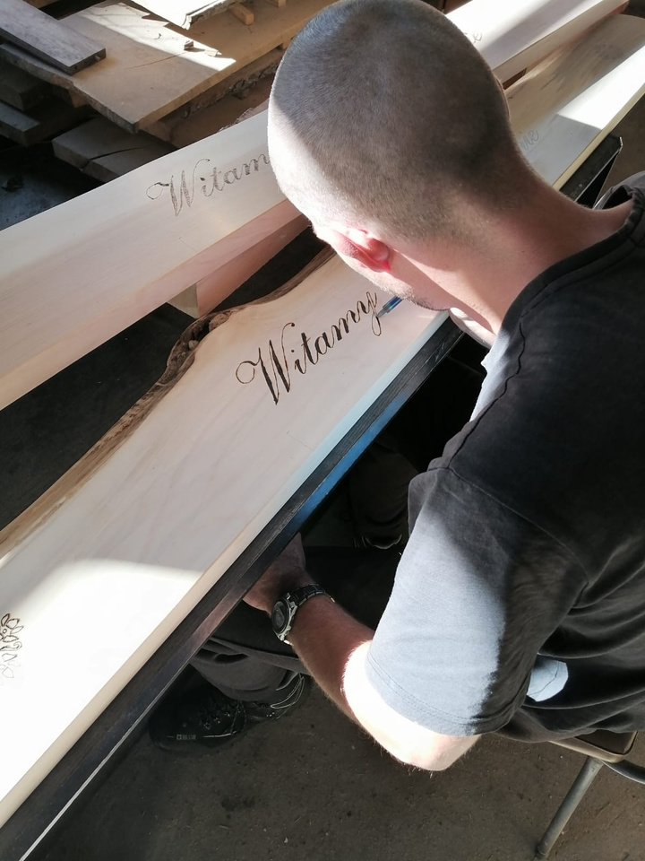

Slide 15
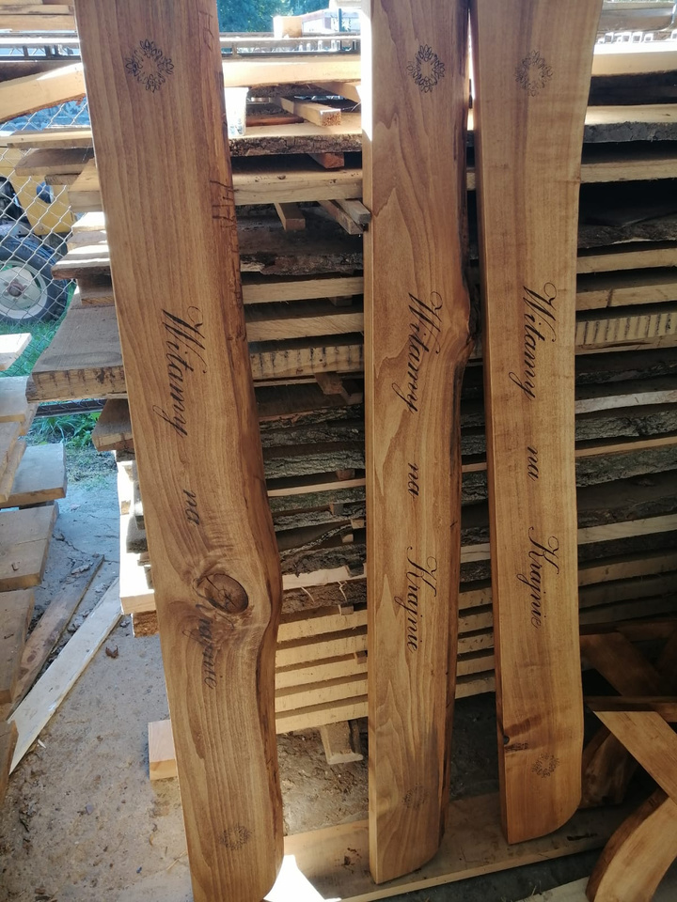
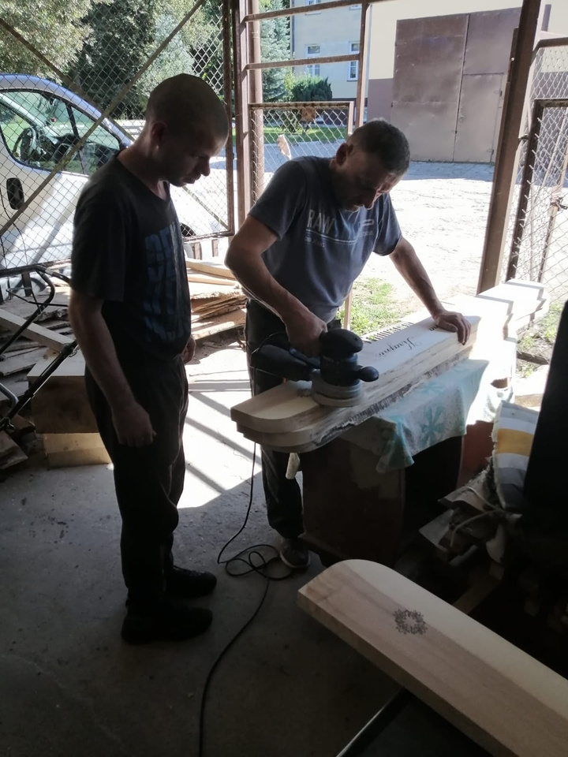
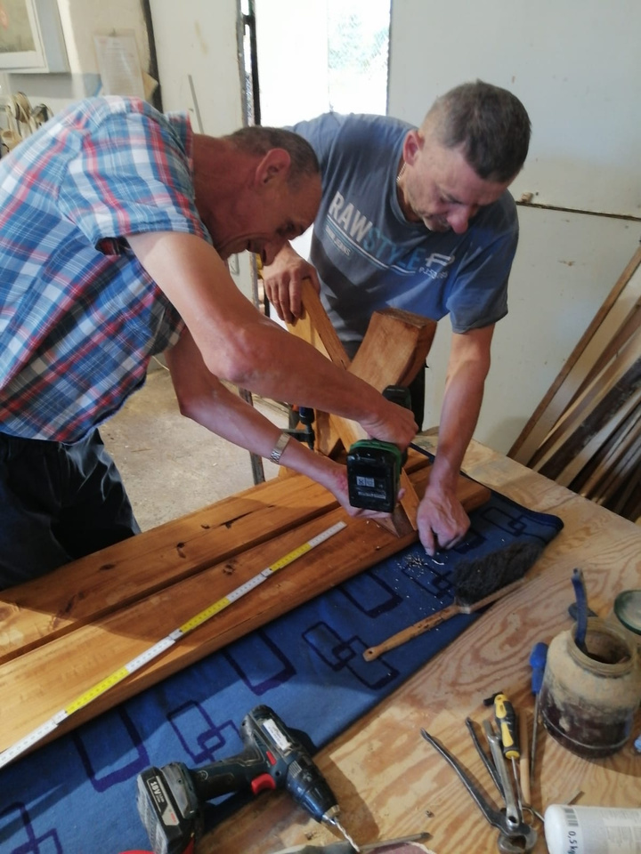

Slide 16

Warsztaty miały na celu budowanie tożsamości powiązanej z Krajną poprzez tworzenie możliwości uczestnictwa w różnorodnych wydarzeniach.
W ramach warsztatów utworzono skwerki przy rustykalnych ławeczkach w każdej
z gmin historycznej Krajny.
Warsztaty z udziałem mieszkańców/seniorów i uczniów odbyły się w Pile, Miasteczku Krajeńskim, Falmierowie (gm. Wyrzysk), Białośliwiu, Łobżenicy, Lipce, Zakrzewie i Złotowie.

Slide 17
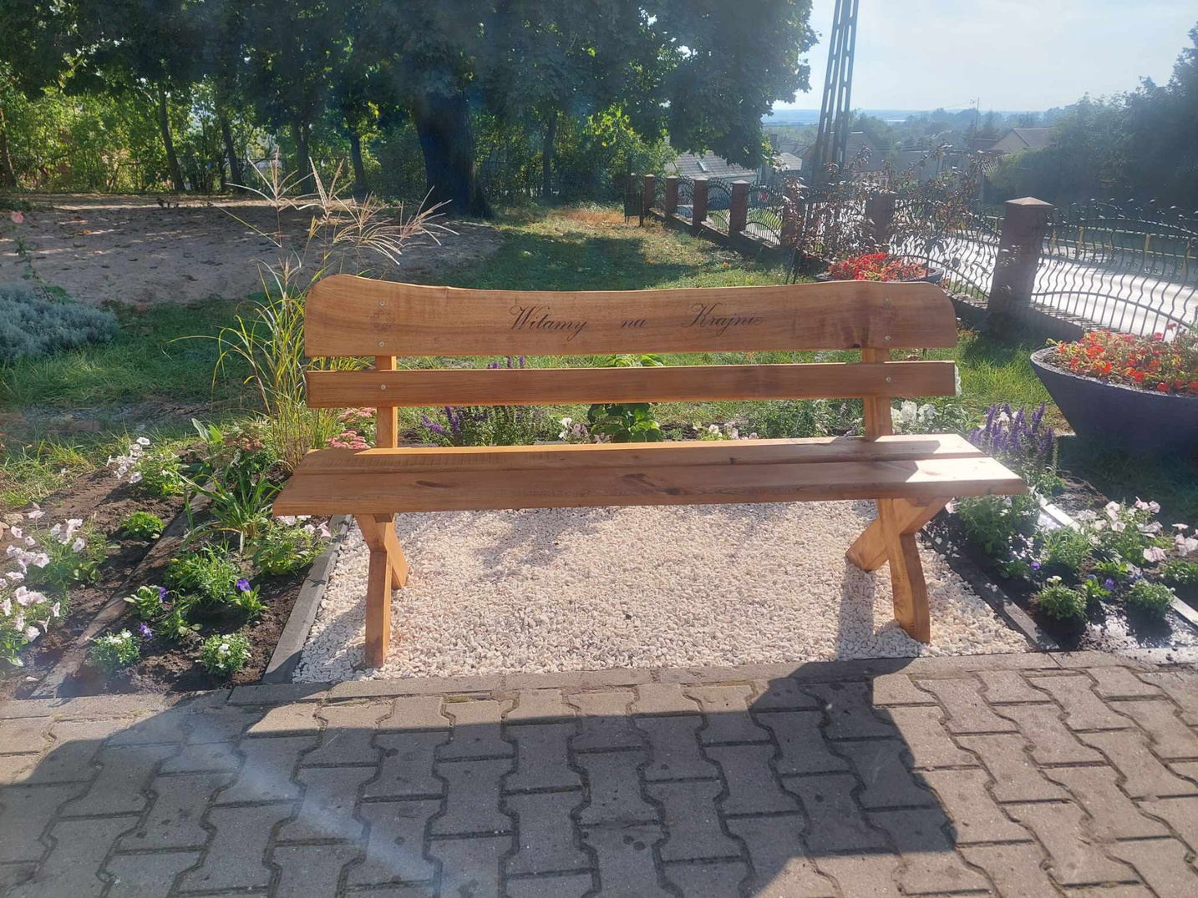
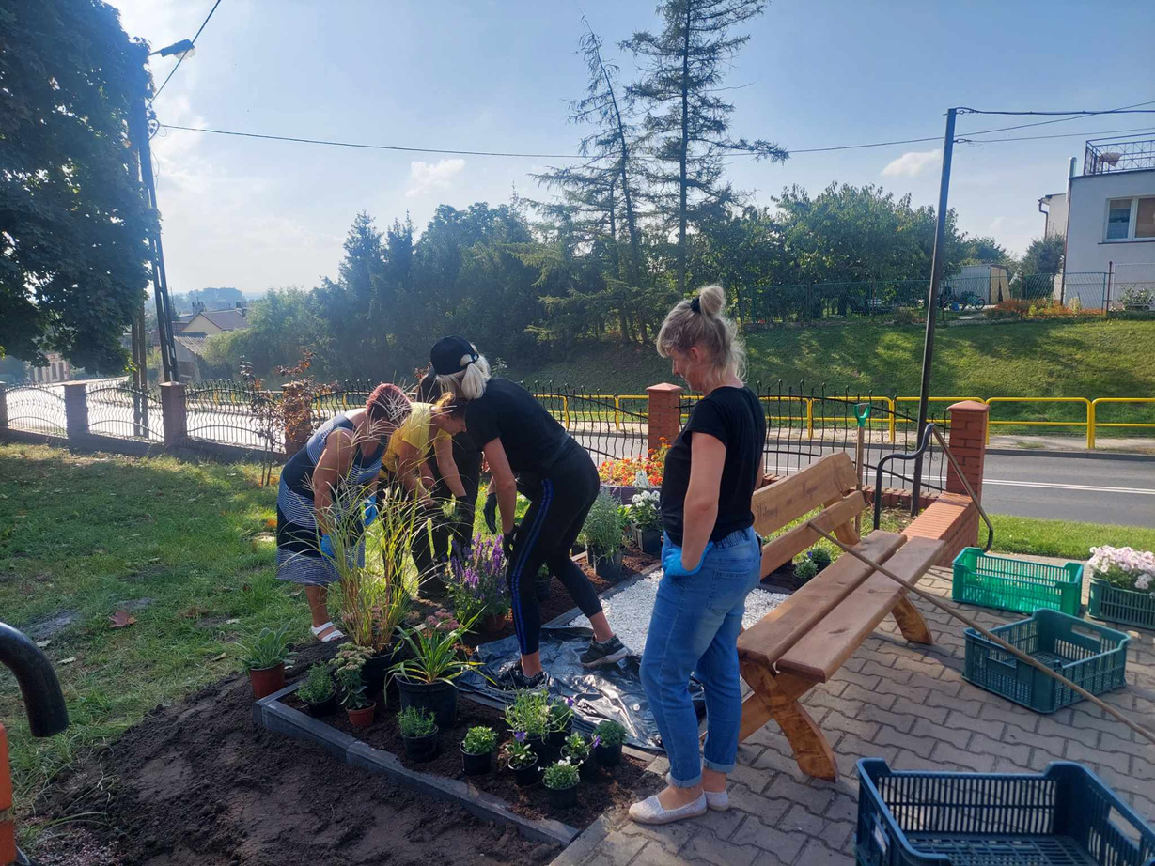
BIAŁOŚLIWIE

Slide 18
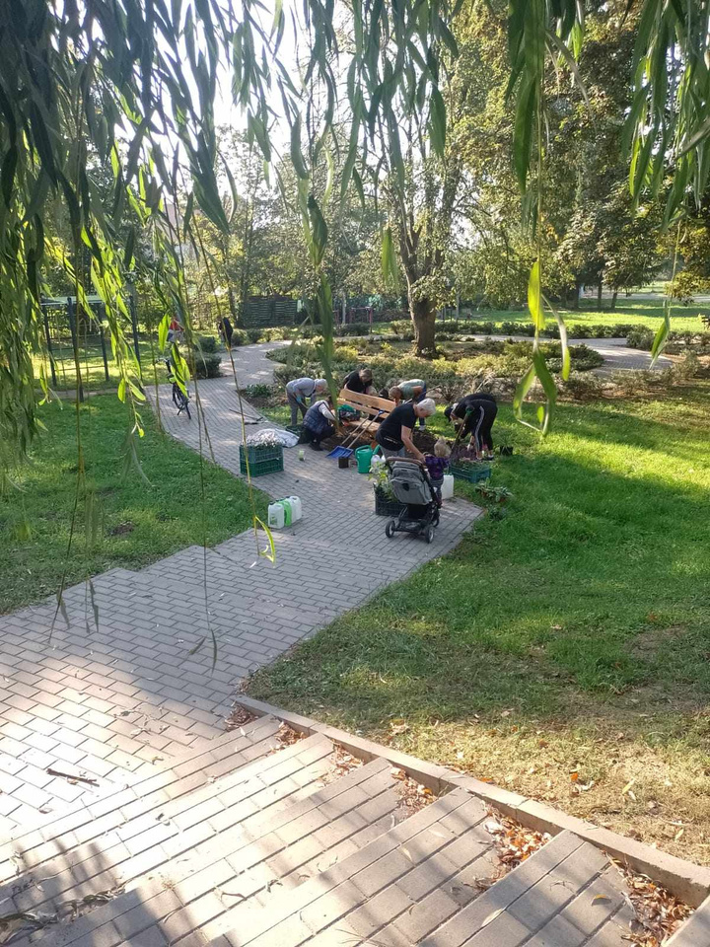
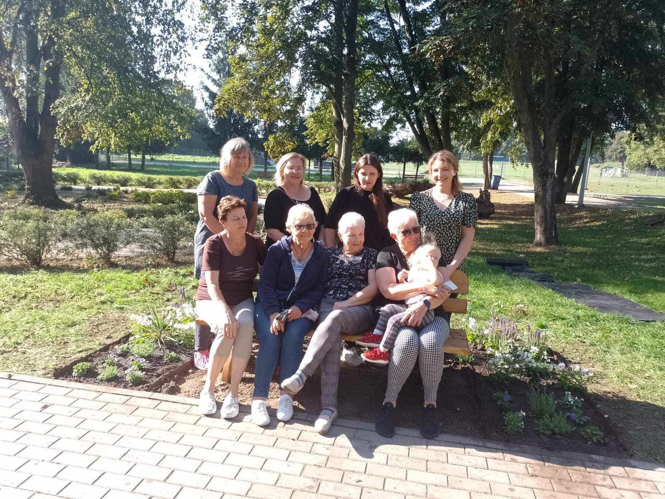
MIASTECZKO KRAJEŃSKIE

Slide 19
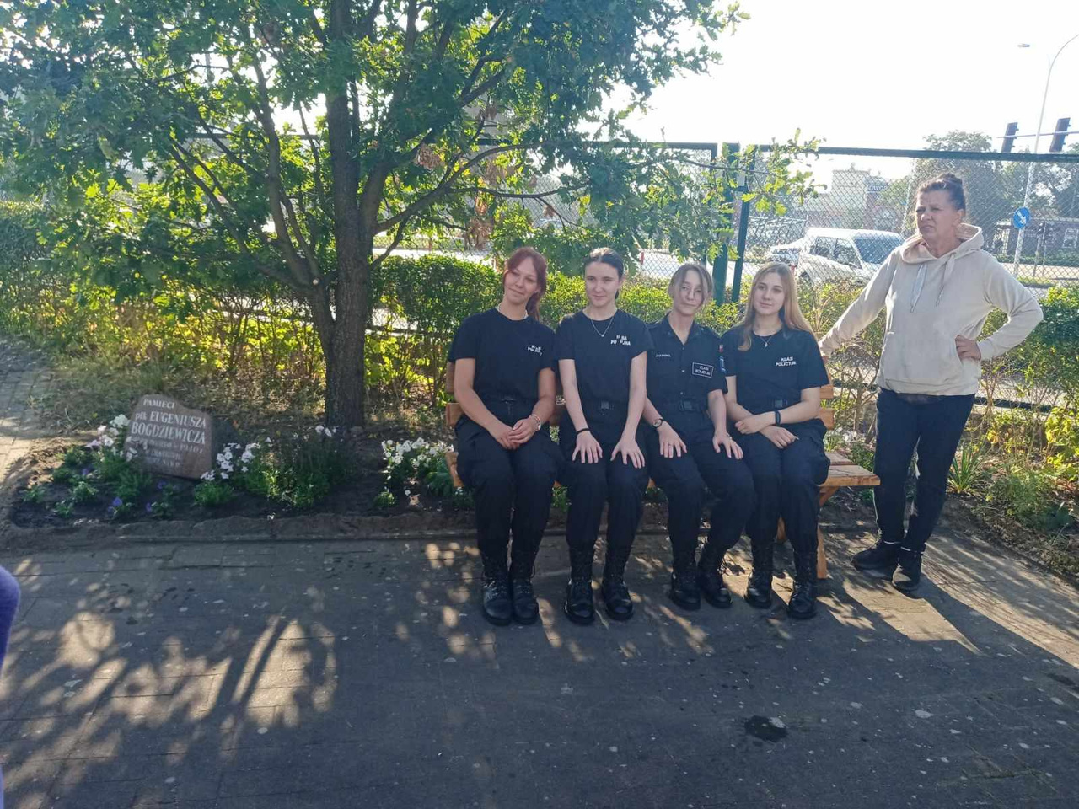
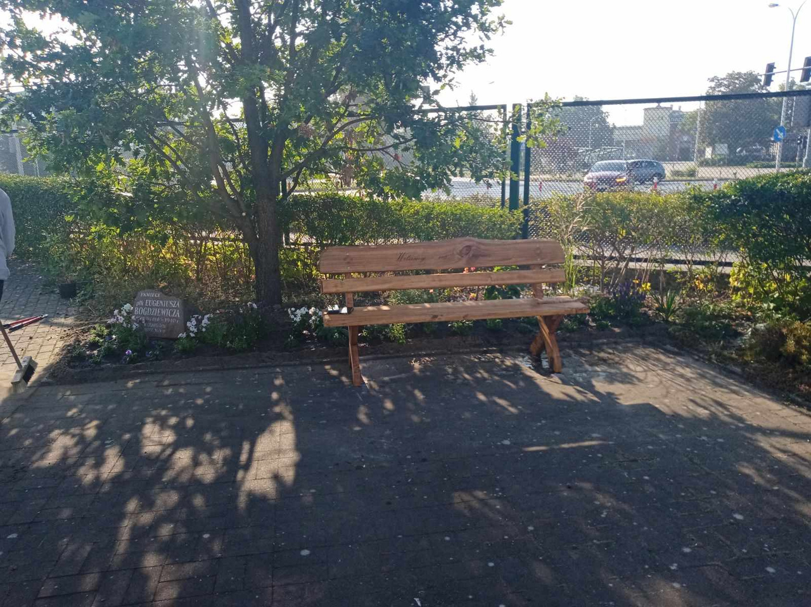
PIŁA
Szkoła przy Teatralnej

Slide 20
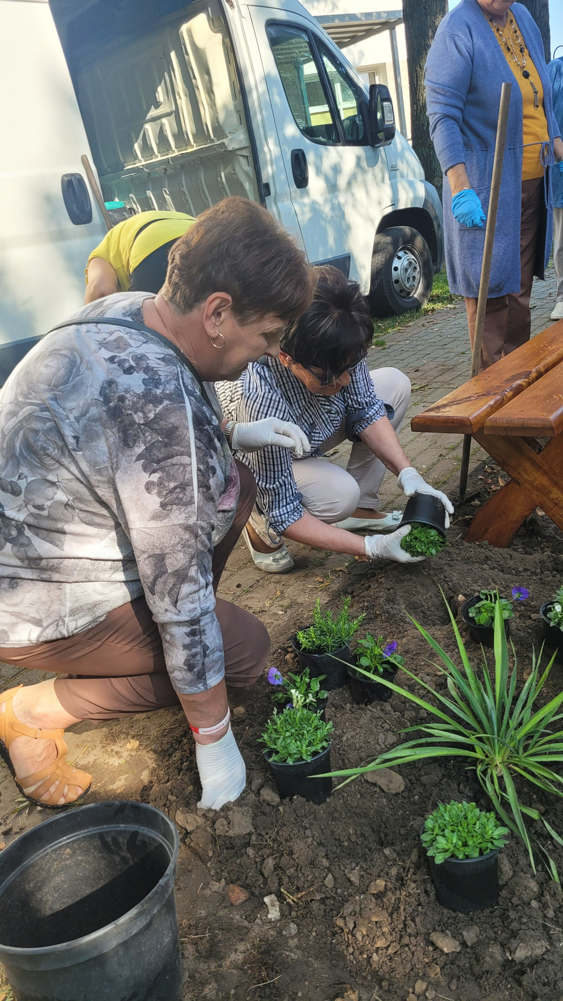
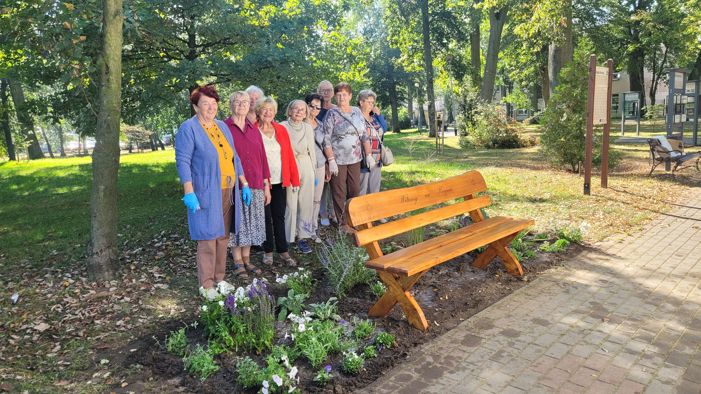
ŁOBŻENICA

Slide 21
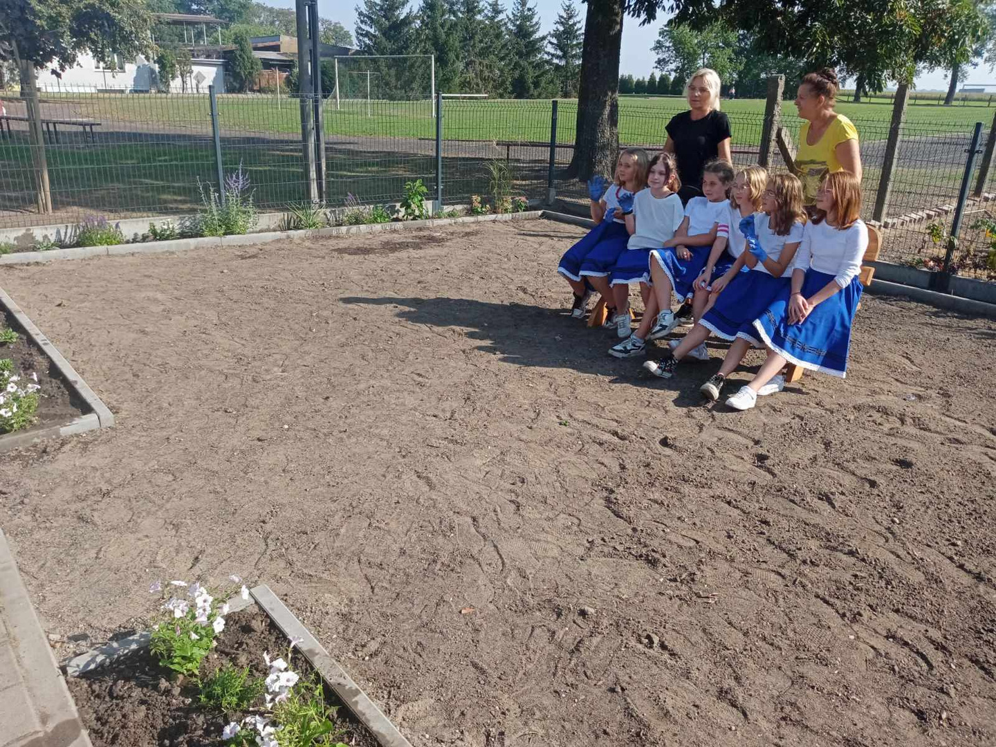
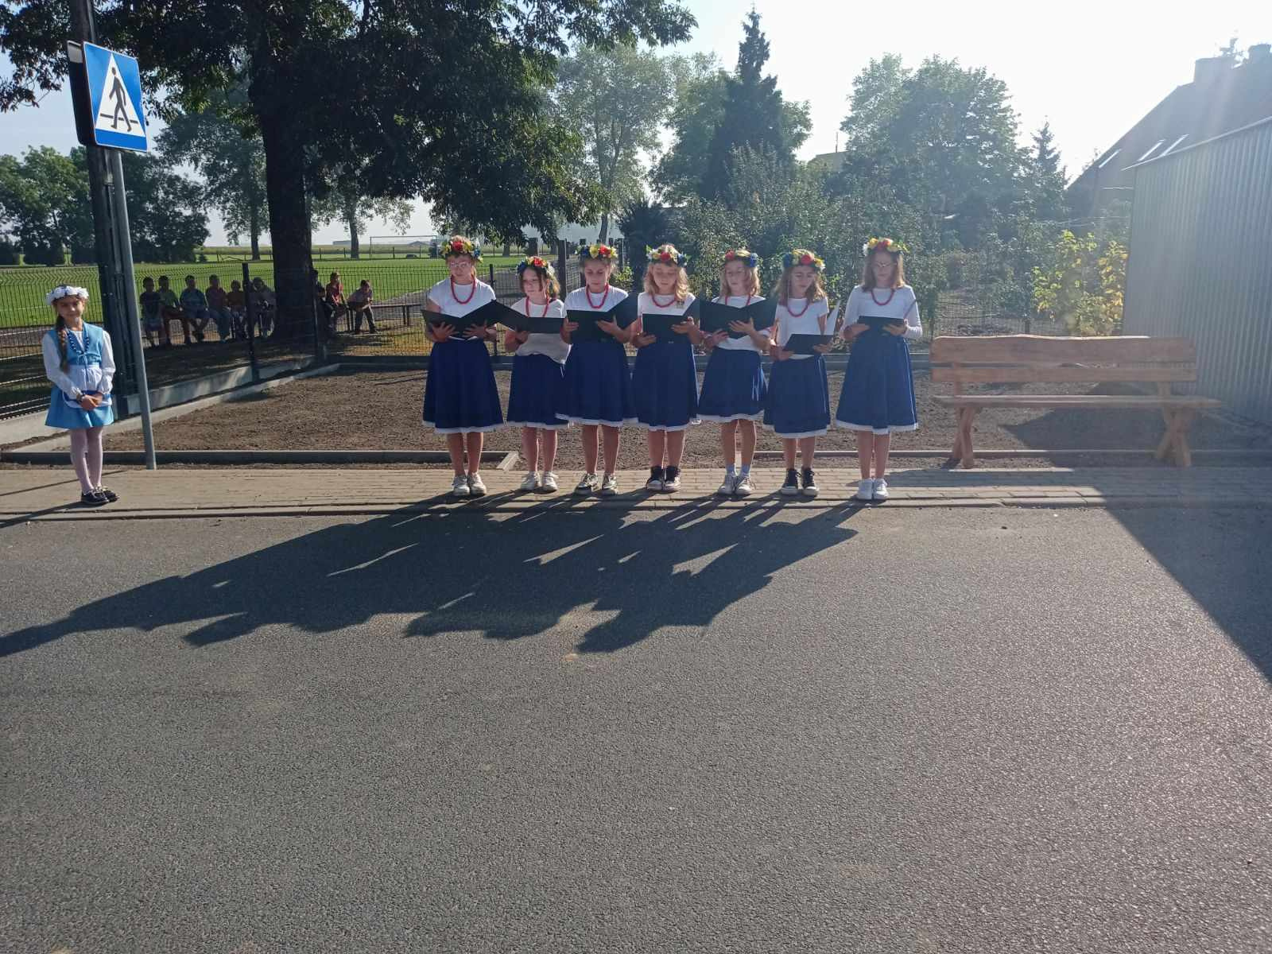
FALMIEROWO
Gmina Wyrzysk

Slide 22
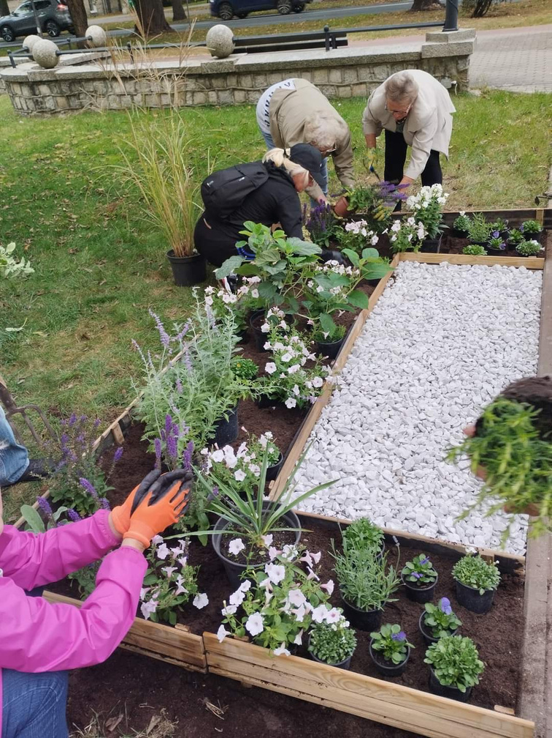
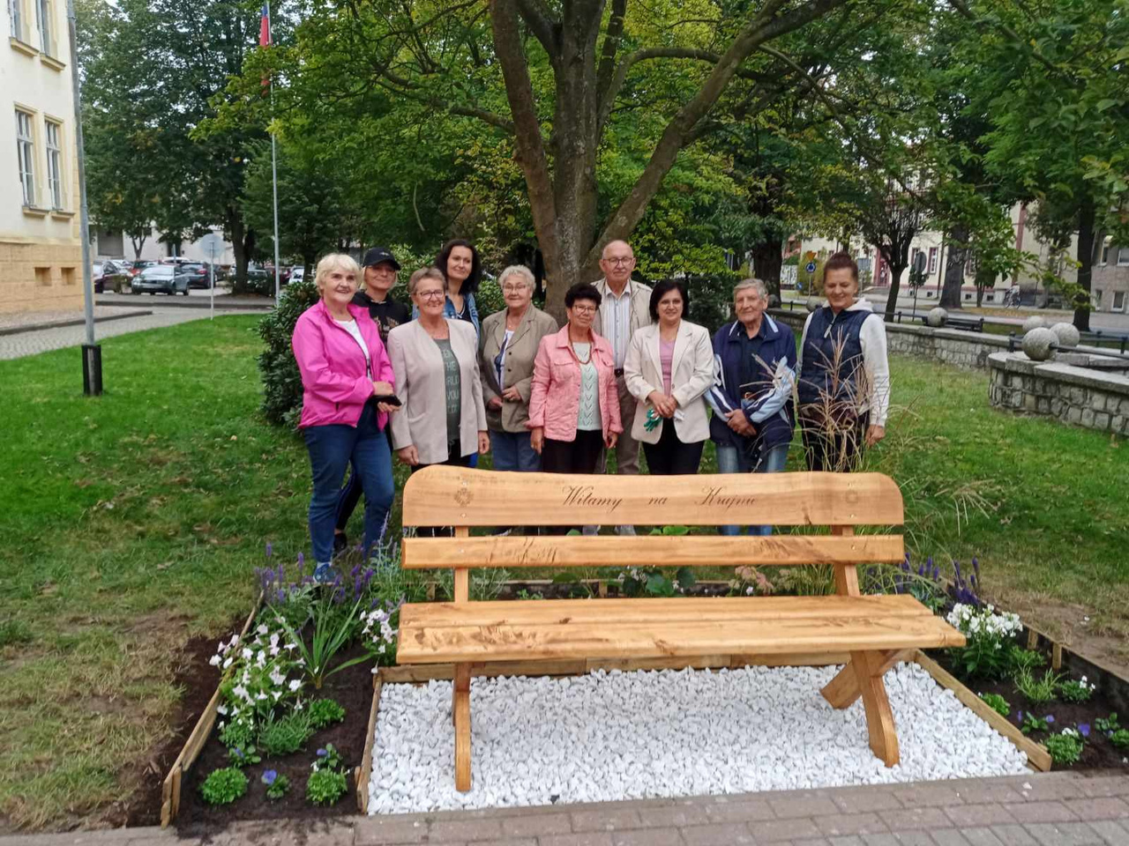
ZŁOTÓW

Slide 23
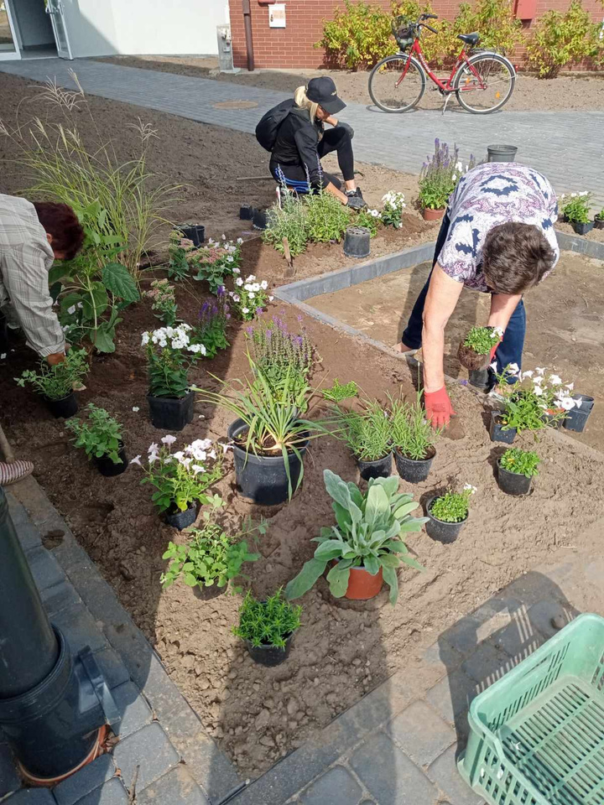
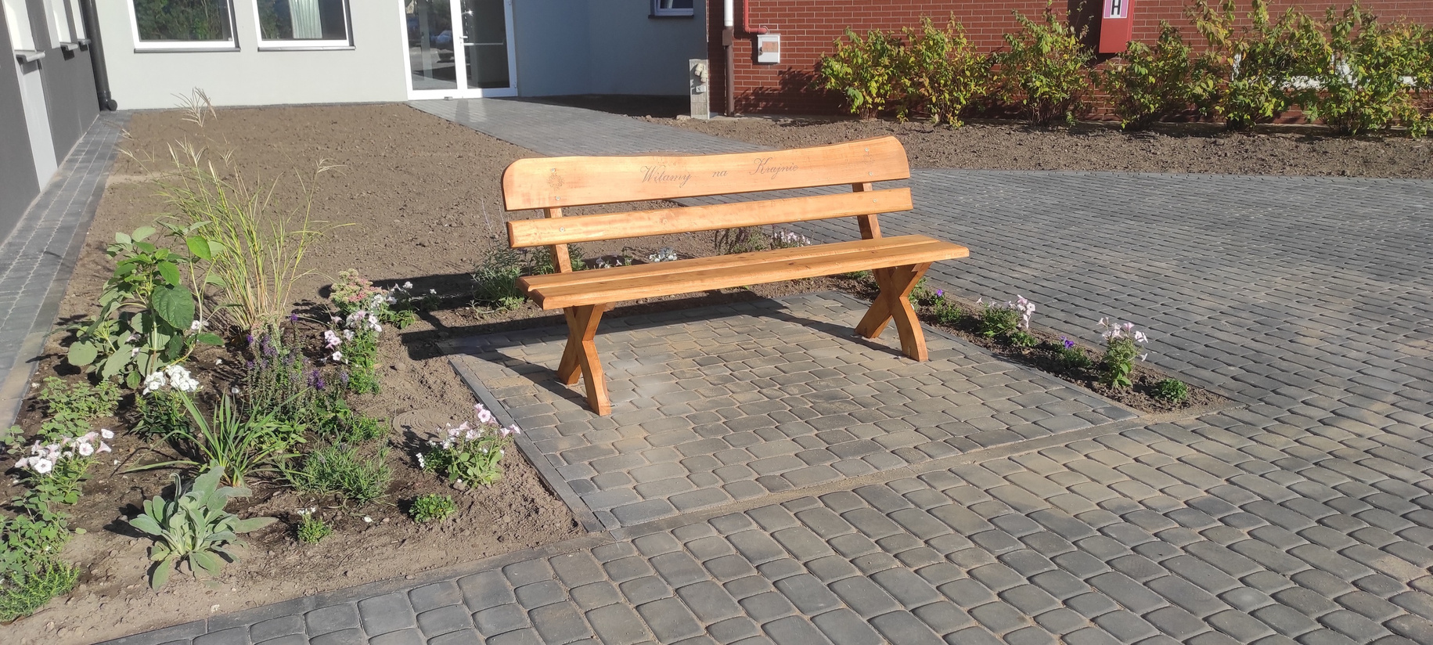
LIPKA

Slide 24
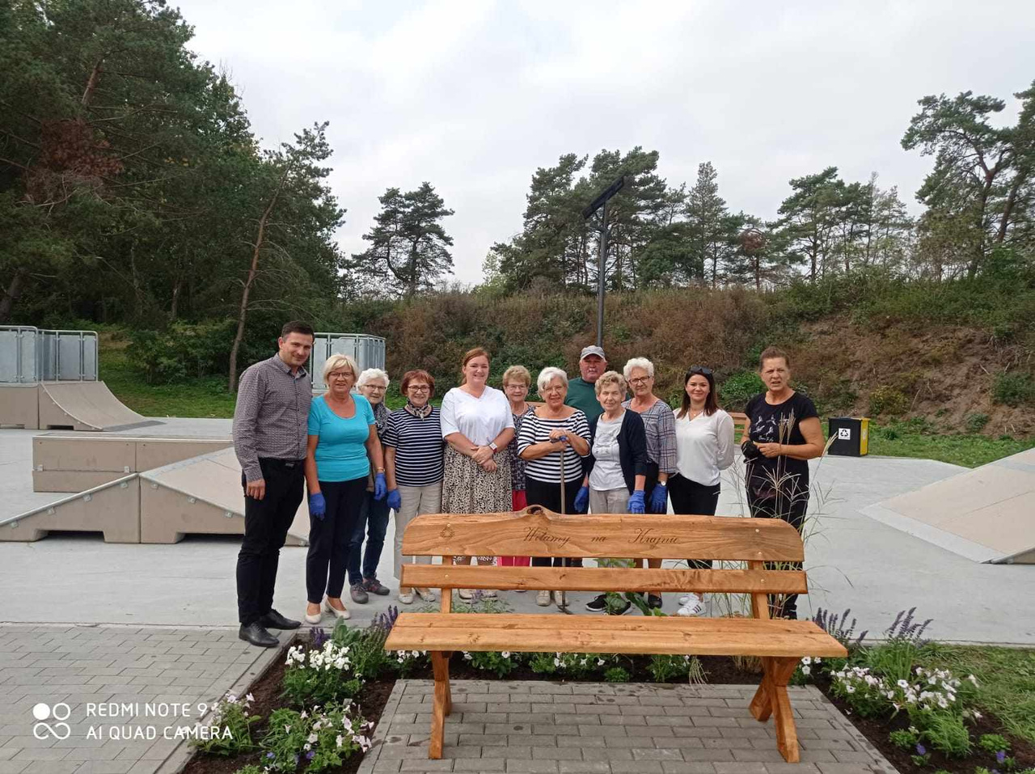
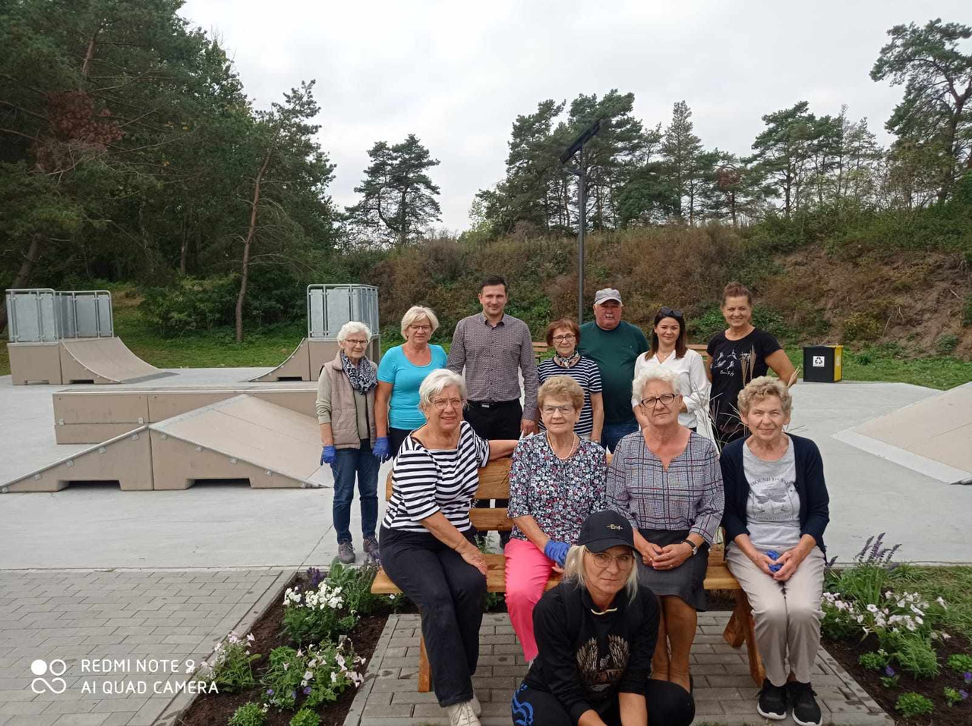
ZAKRZEWO

Slide 25

Warsztaty mają na celu wykorzystanie wiedzy na temat potraw regionalnych
i wskazanie na ich potencjał orz niebywałe walory smakowe.
Warsztaty odbyły się podczas wydarzenia “Wieczór w stylu krajeńskim” w Gminnym Ośrodku Kultury w Białośliwiu.

Slide 26
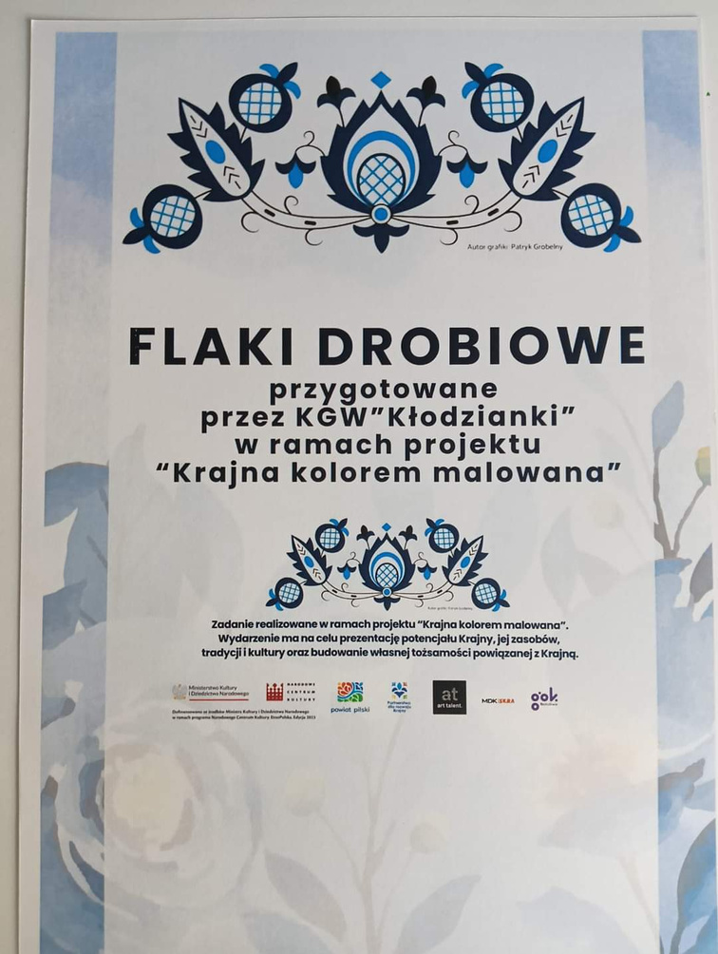
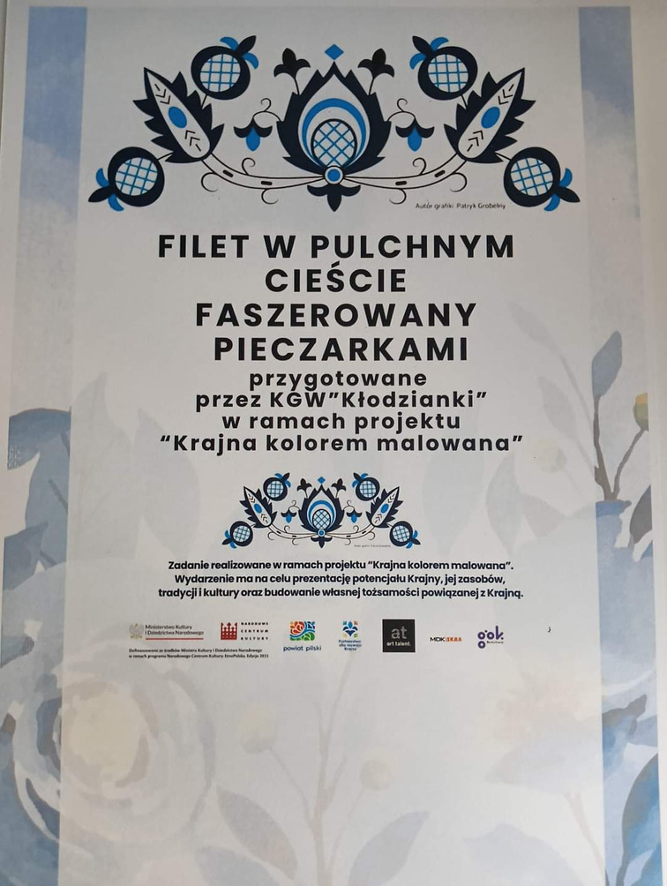
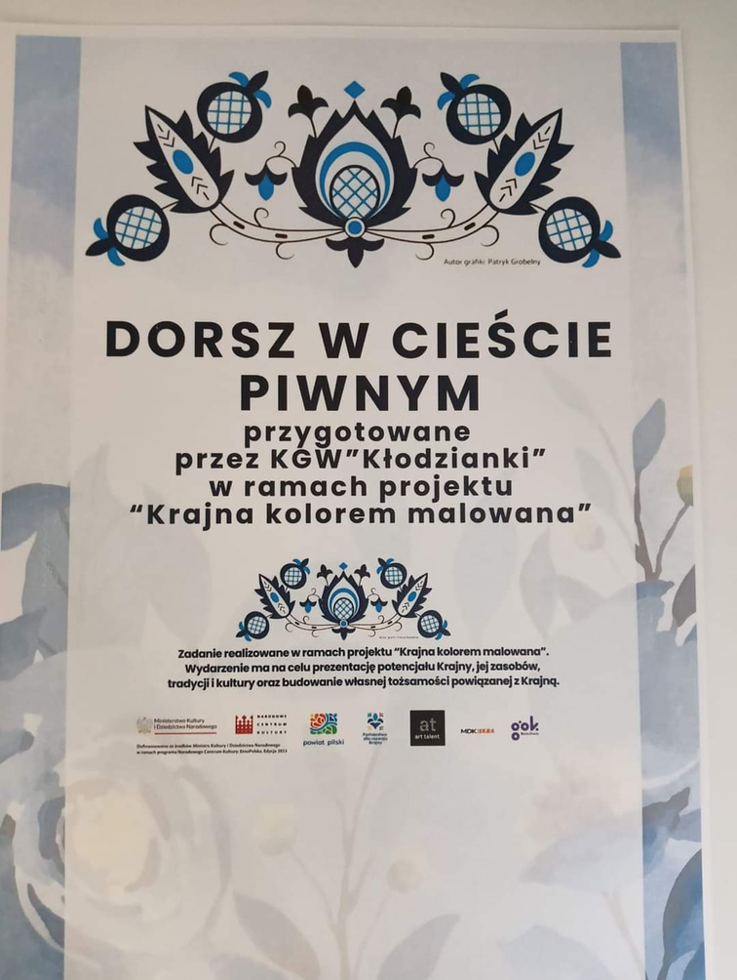

Slide 27
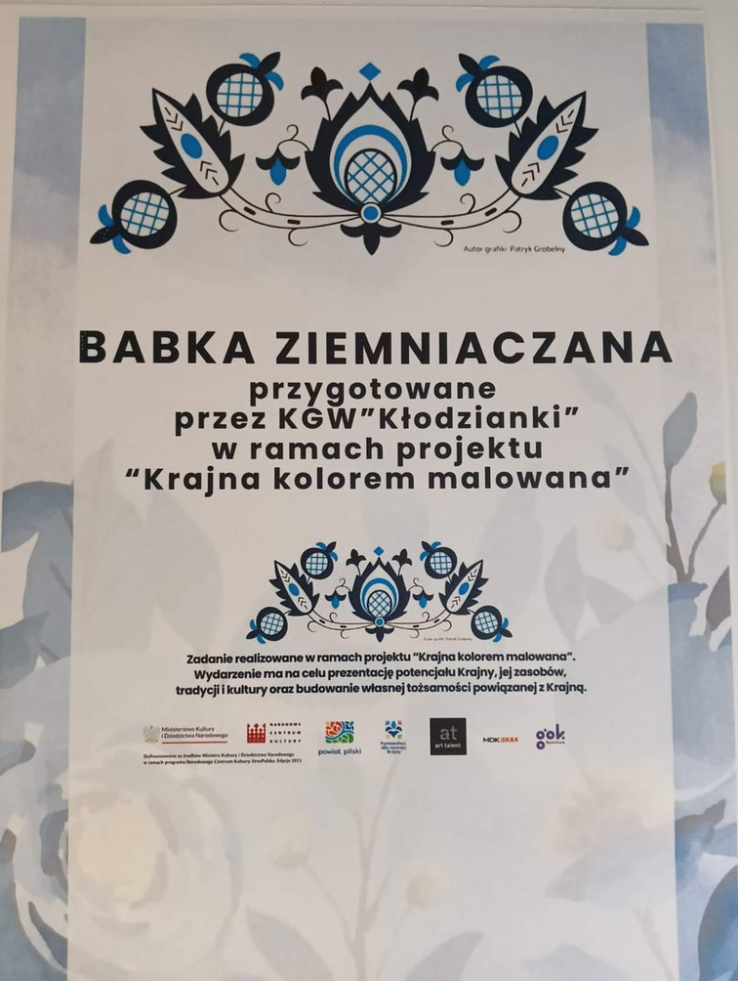
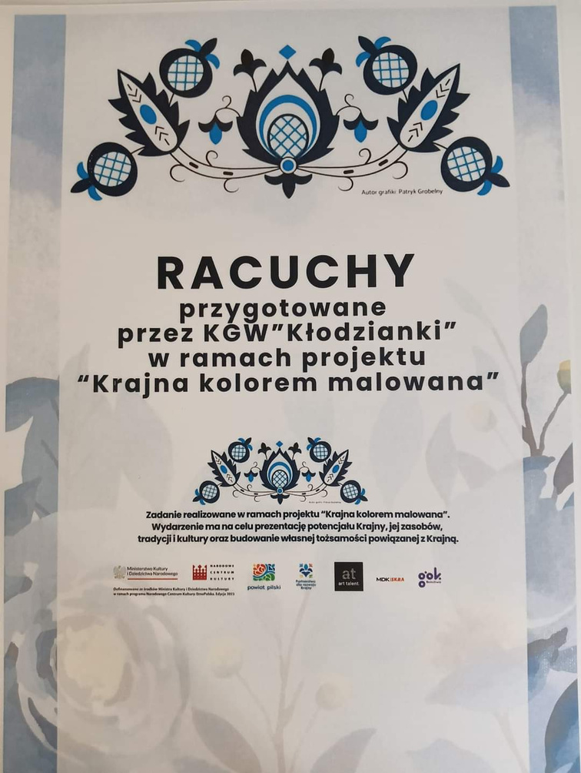
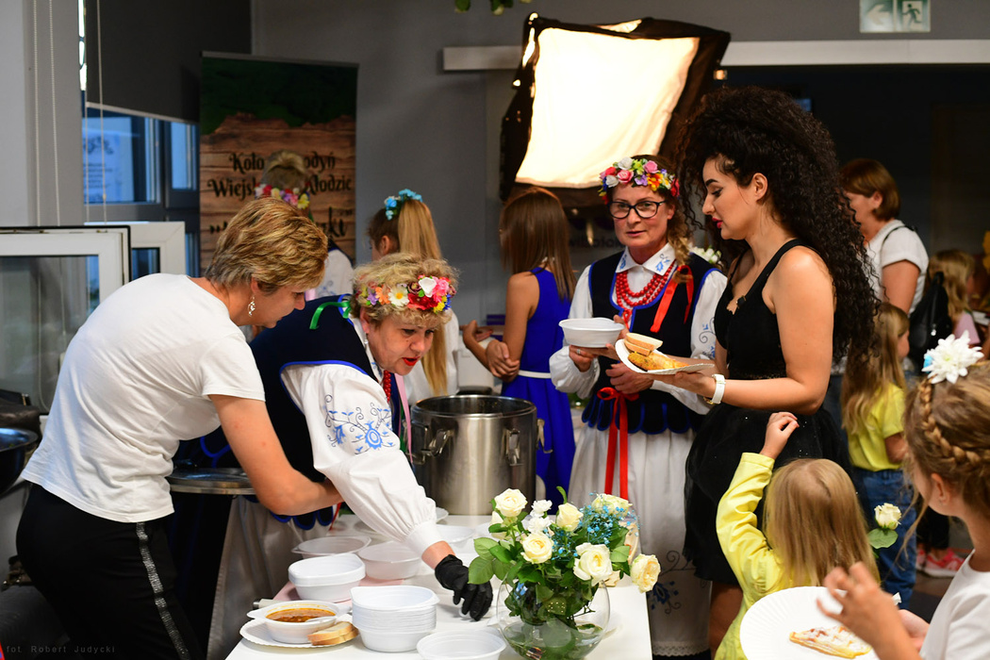

Slide 28

Sesja fotograficzna o charakterze międzypokoleniowym ma na celu wzmocnienie więzi i naszej przynależności do tożsamości
Krajny.
Sesja odbyła się podczas wydarzenia
“Wieczór w stylu krajeńskim
w Gminnym Ośrodku Kultury w Białośliwiu.
Sesję wykonał Robert Judycki

Slide 29
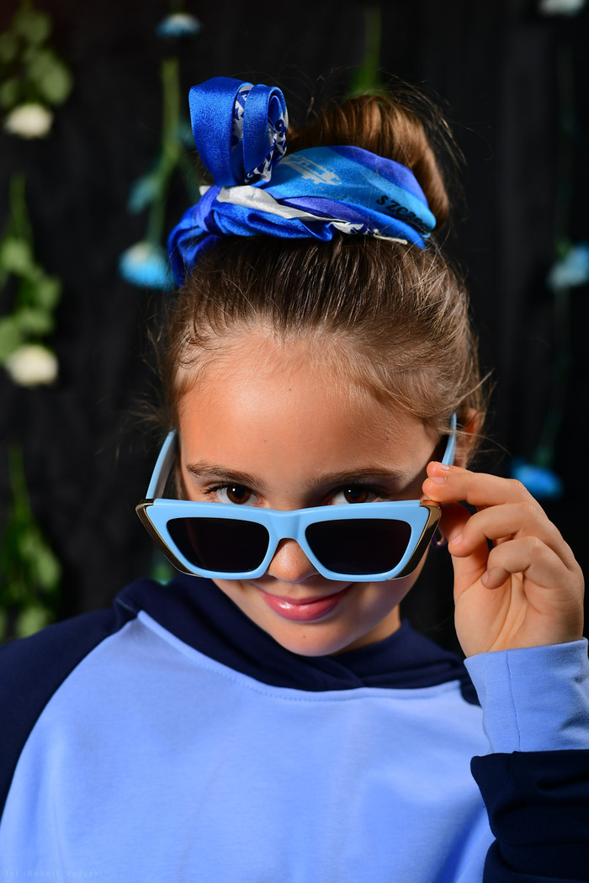
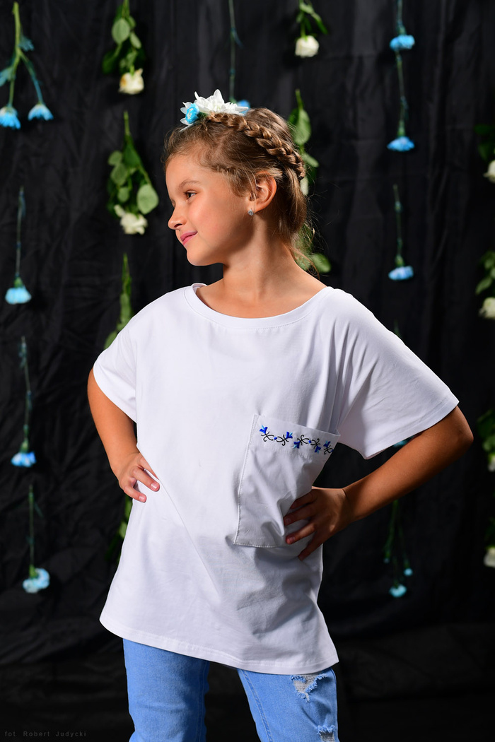
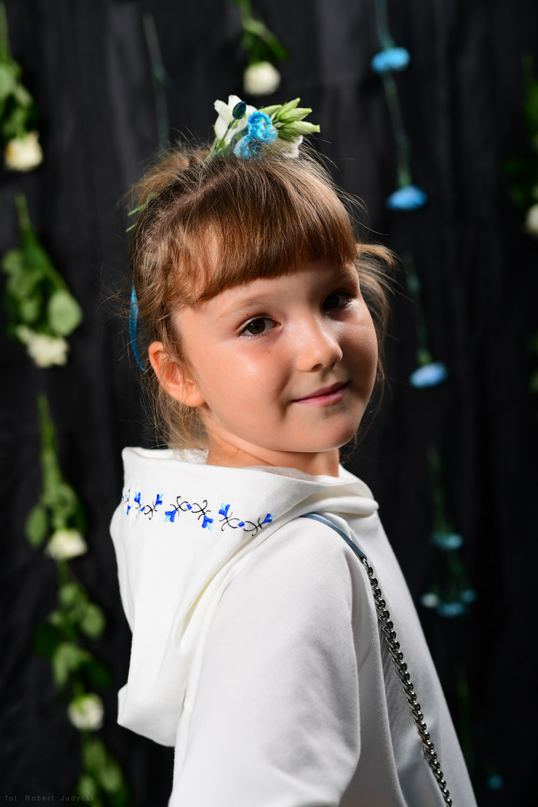

Slide 30
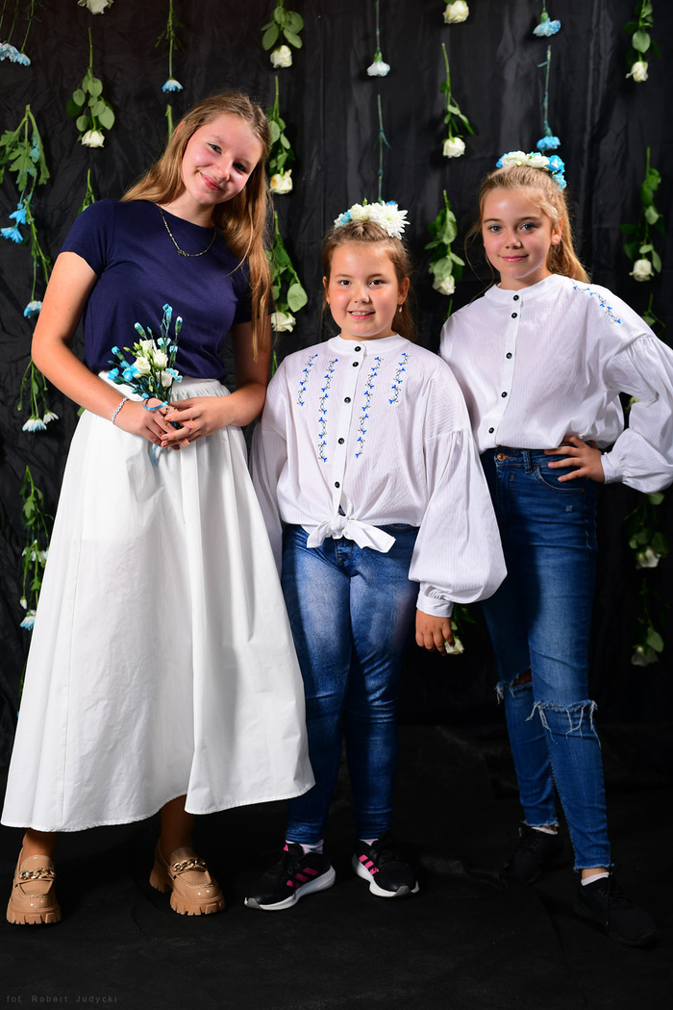
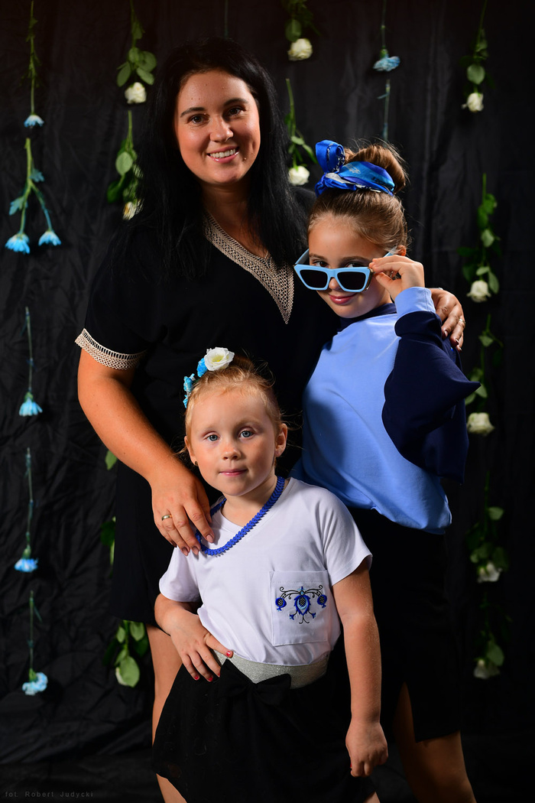


Slide 31




Slide 32




Slide 33




Slide 34


Wieczór w stylu krajeńskim to kwintesencja tradycji i kultury krajeńskiej.
Podczas wydarzenia odbył się pokaz mody krajeńskiej łączący tradycję
i nowoczesność. Wykorzystano motyw krajeński na strojach codziennego użytku.
Wydarzenie odbyło się
w Gminnym Ośrodku Kultury
w Białośliwiu.

Slide 35



POKAZ MODY KRAJEŃSKIEJ

Slide 36



POKAZ MODY KRAJEŃSKIEJ

Slide 37



POKAZ MODY KRAJEŃSKIEJ

Slide 38



POKAZ MODY KRAJEŃSKIEJ

Slide 39



POKAZ MODY KRAJEŃSKIEJ

Slide 40



POKAZ MODY KRAJEŃSKIEJ

Slide 41



WIECZÓR W STYLU KRAJEŃSKIM

Slide 42



WIECZÓR W STYLU KRAJEŃSKIM

Slide 43



WIECZÓR W STYLU KRAJEŃSKIM

Slide 44

Warsztaty teatralne mają na celu budowanie tożsamości powiązanej z Krajną poprzez prezentację tradycji i kultury krajeńskiej.
Warsztaty realizowane przez Młodzieżowy Dom Kultury “ISKRA” w Pile.
Efekty warsztatów możecie zobaczyć dzisiaj podczas inscenizacji teatralnej na
motywach sztuki“Opowiedź mi, busiu”.

Slide 45



Slide 46

Spotykamy się dzisiaj w Centrum
Integracji Społeczno-Kulturalnej “ISKRA” w Pile na podsumowaniu projektu dbającego o tradycję i kulturę krajeńską
Budowanie naszej tożsamości jest ważne dla obecnych i przyszłych pokoleń.
Dbajmy o nasze wartości i bogactwo, które jest tak blisko nas.

Slide 47
DZIĘKUJEMY NASZYM PARTNEROM
ORAZ UCZESTNIKOM
ZA WSPÓLNĄ REALIZACJĘ PROJEKTU
POWIAT PILSKI
STOWARZYSZENIE “PARTNERSTWO DLA ROZWOJU KRAJNY”
STOWARZYSZENIE NA RZECZ ROZWOJU DZIECI I MŁODZIEŻY UZDOLNIONEJ
“ART-TALENT” W PILE
MŁODZIEŻOWY DOM KULTURY “ISKRA” W PILE
GMINNY OŚRODEK KULTURY W BIAŁOŚLIWIE
KOŁO GOSPODYŃ WIEJSKICH “KŁODZIANKI”

